Slide 1
LAS 10 PLANTAS “TOP TEN “ DE LOS JARDINES SEVILLANOS.-B
Selección de textos y fotografías por
JOSE ELIAS BONELLS

Slide 2
Wisteria sinensis o W.chinensis
Wisteria sinensis, visteria china o glicina es una especie botánica de planta leñosa, leguminosa, caducifolia, perenne, trepadora del genus Wisteria, endémica de China en las provincias de Guangxi, Guizhou, Hebei, Henan, Hubei, Shaanxi, Yunnan. Mientras esta planta es trepadora, puede dársele una forma arbórea, con un tronco ceroso, y extremo achatado.
Alcanza 20-30 m de largo sobre árboles soporte, por ramas giratorias y abrazadoras en el sentido del reloj.

Slide 3
Hojas
Su follaje es denso, integrado por hojas verde brillantes, pinnadas, que alcanzan hasta los 25 cm de largo, con 9-13 foliolos oblongos c/u de 2-6 cm de largo.
Sus flores son blancas, violetas, o azules, dispuestas en racimos colgantes de 15-20 cm de largo en primavera, usualmente alcanzando su pico a mediados de mayo. Las flores en cada racimo abren simultáneamente antes de la expansión del follaje, presentando una fragancia similar a la uva.
Aunque tiene racimos más cortos que la Wisteria floribunda (visteria japonesa).

Slide 4
Frutos
Son legumbres achatadas, pardas, aterciopelados, de 5-10 cm de largo, y semillas discoides de 1 cm de diámetro; madura en verano, y se rompe liberando las semillas; las vainas vacías persisten durante el invierno. La producción de semillas es baja, y mucho crecimiento regenerativo es por clonado. - Precaución con las semillas y las vainas de Glicinia, porque son muy venenosas sí se comen.
Considerada tolerante a la sombra, pero solo florece expuesta a sol pleno o parcial. Y también debe pasar de organismo juvenil al estado adulto, una transición que puede llevarle muchos años. Puede vivir más de 100 años.

Slide 5
Todas las partes de la planta contienen el glicósido llamado wisterina el cual es tóxico y si se ingiere puede provocar náuseas, vómitos, dolores de estómago y diarrea en adultos y la muerte por envenenamiento en niños produciendo una gastroenteritis media a severa.
Fue llevada de China a Europa y a Norteamérica en 1816, y se aseguró un lugar de popularidad en las trepadoras por su floración.
Pero también es una especie invasora en algunas áreas donde el clima es parecido al de China.
Si tuviéramos que definir las condiciones de cultivo de Wisteria sinensis lo haríamos a través de estas tres ideas: resistente, fácil de cultivar y con gran capacidad de adaptación.

Slide 6
Es bastante resistente al frío y lo soportará a no ser que sucedan heladas muy intensas.
En cuanto a la luz, se adapta a cualquier condición de pleno sol o sombra. Ten en cuenta que dado su crecimiento enérgico será imposible controlar, cuando la glicinia crezca bastante, la sombra que recibe.
La elección de suelo para la glicina
Si tuviéramos la opción de elegir un determinado suelo en nuestro jardín para la glicina o glicina, lo elegiríamos con buen contenido en materia orgánica, fresco, arcilloso y profundo. Decimos arcilloso porque a la wisteria sinensis le encanta las condiciones de retención de humedad en el suelo.

Slide 7
Ojo, con esto no estamos diciendo que guste de suelos encharcados, en cuyo caso lo único que estarás produciendo es asfixia radicular.
Si no dispones de un suelo arcilloso no pasa nada porque la glicinia se adapta a todo tipo de suelos, únicamente que tendrás que conseguir esa humedad constante a lo largo del cultivo.
En cuanto a suelos profundos, es muy importante que permita un correcto desarrollo de sus raíces, que exploran terrenos profundos y se expanden con fuerza, ramificando por todos lados (parecido al eucalipto).
En cuanto a la dosis de riego y la frecuencia, partiremos de la lógica sabiendo que la glicinia crece bien en entornos de suelo húmedo o con buena capacidad de retención de humedad.

Slide 8
Regaremos de forma periódica, sin permitir etapas de sequía y mucho menos produciendo encharcamiento. Sobre todo incidir en el riego en su etapa de crecimiento (los primeros años).
En cuanto al abonado, una planta como la wisteria sinensis que produce gran cantidad de flores y crece de forma enérgica durante largo tiempo (vive más de 100 años), necesita de una fuente constante de nutrientes, sobre todo en la etapa de floración.
Podemos utilizar estiércol, compost o vermicompost equilibrado, o bien abonos minerales NPK.
En cuanto a la forma de abonado hay que indiciar que dependiendo del suelo, por ejemplo, si es de pH básico, incidiremos en las mezclas de pH ácido. como la lombricomposta, ya que a menudo se presentan clorosis (como la clorosis férrica) por falta de movilidad de minerales en suelos calcáreos.

Slide 9
A menudo se presentan clorosis (como la clorosis férrica) por falta de movilidad de minerales en suelos calcáreos.
A la hora de multiplicar la wisteria sinensis tenemos distintas opciones. Semilla, esquejes, acodos, etc. Por semillas aparece el principal problema y es que tarda mucho en crecer y sobre todo florecer. Tendremos que esperar muchos años hasta ver una glicinia bien formada y plantarla en nuestro jardín. La multiplicación por esquejes se ha convertido en una técnica muy útil y rápida para conseguir nuevas plantas en poco tiempo. En este caso tendremos que elegir una estaca leñosa en verano y cultivarla en condiciones controladas (invernadero o interior), y utilizando hormonas enraizantes como recomendación, pero no como obligación.

Slide 10
El acodo es otra técnica también muy útil (que por cierto la tenemos algo olvidada en Agromática) que básicamente es el esqueje de las raíces.
Se suele realizar en otoño en la que se selecciona una acodo leñoso y se inserta con el corte hacia abajo y más tarde, tapando con tierra y regando de forma abundante.

Slide 11
Necesita poda para que florezca con éxito y florezca bien
- Florece sobre los ramos crecidos el año anterior.
- La Poda de Floración hay que hacerla en invierno (una única intervención) y en verano podas en verde
. Las ramas principales, originan 2 tipos de formaciones:
- Ramos cortos, llamados bridillas coronadas, llevan en el extremo una yema de flor que dará lugar a una inflorescencia. Se respetan todas.
- Ramas largas de varios metros, de las que sólo las yemas de la base dan flores.
- La poda consiste en cortar estas ramas a unos 30-40 centímetros de la base.

Slide 12
En verano:
- No es suficiente con la poda de finales de invierno que se puede hacer en un día; durante el verano, poda las ramas largas dejándolas con unos 40 cm de longitud.
- Supone mucho trabajo, porque hay que repetir, pero es como se consiguen los mejores resultados.
- No obstante, lo más habitual es hacer 1 ó 2 podas de estas en verano.
- Mínimo 1 sí se debe hacer, si no, se convertirá en una masa grande, enredada y con pocas flores el año próximo.
- En verano también ve eliminando las inflorescencias pasadas.

Slide 13
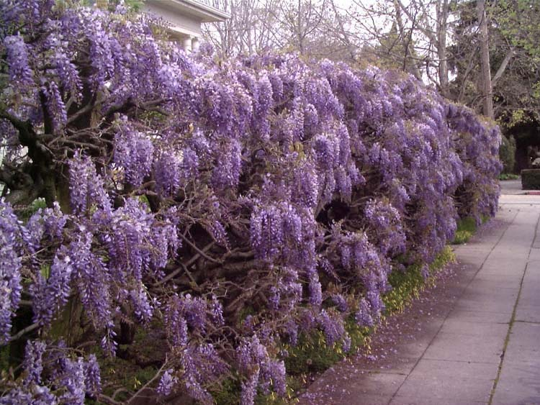
Notes:
Wisteria chinensis

Slide 14
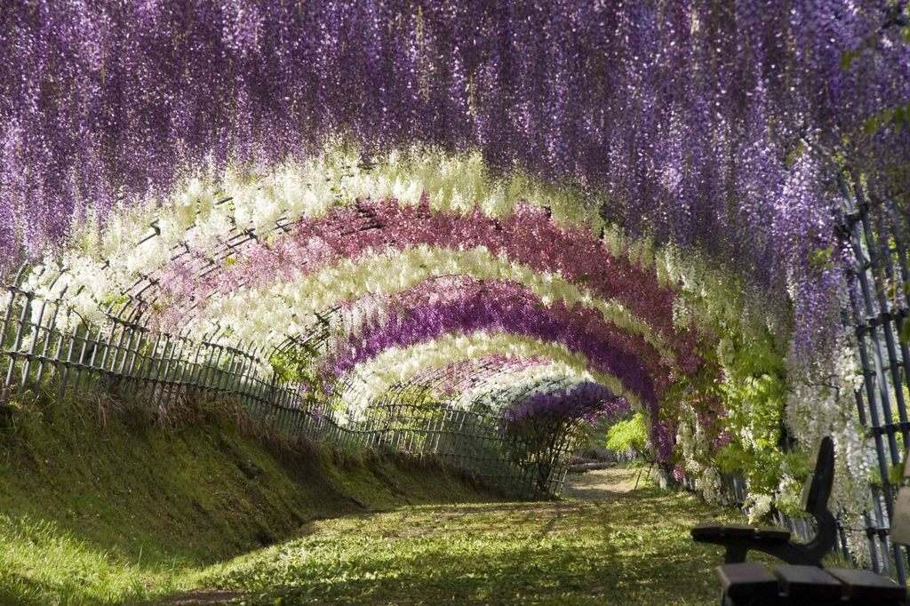
Notes:
Wisteria chinensis

Slide 15
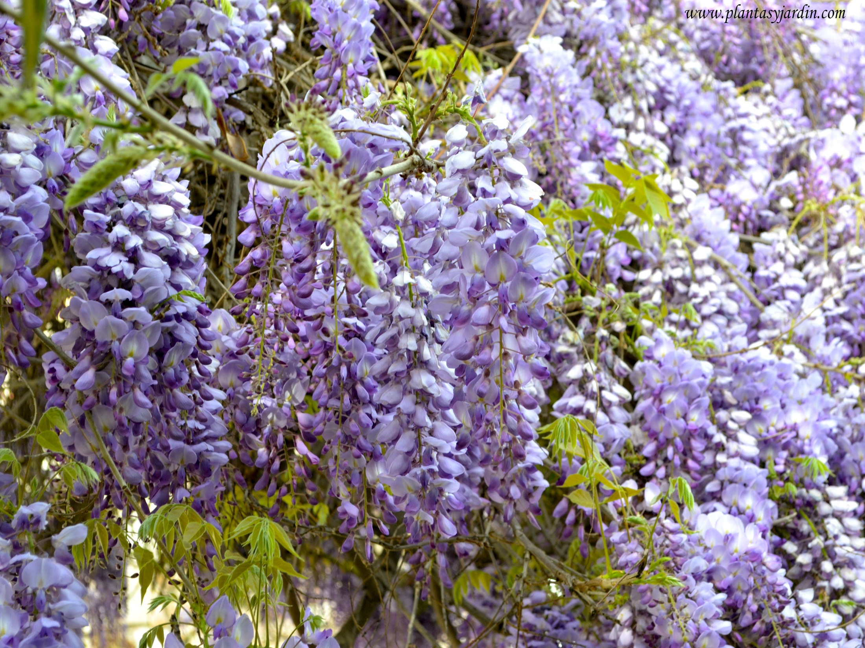
Notes:
Wisteria chinensis

Slide 16
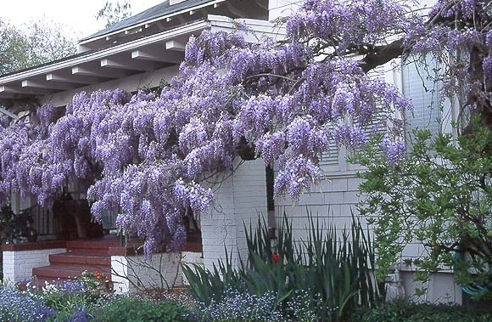
Notes:
Woisteria chinensis

Slide 17
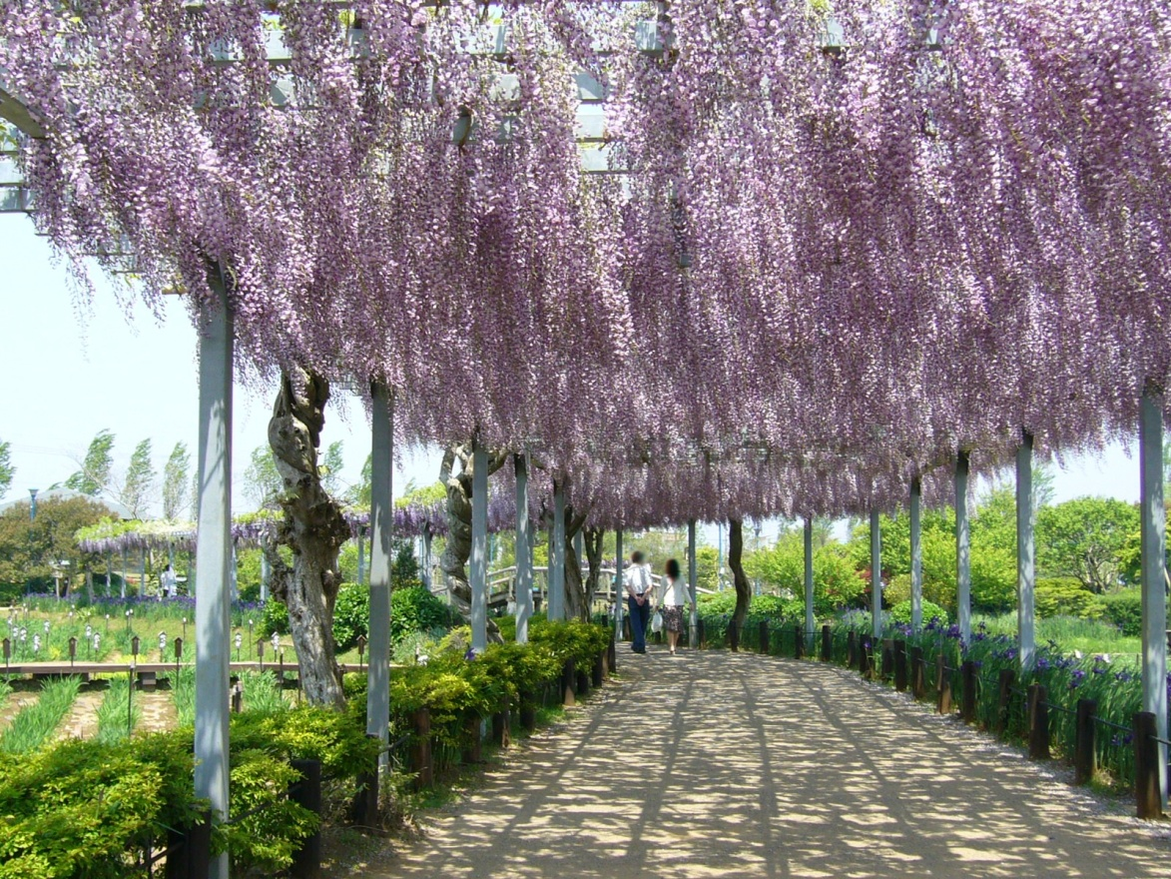
Notes:
Wisteria chinensis

Slide 18
Wisteria floribunda
La glicinia japonesa o wisteria japonesa (Wisteria floribunda) es una liana leñosa perteneciente a la familia de las fabáceas. Nativa de Japón, fue llevada a Estados Unidos en 1860 por George Rogers Hall. Desde entonces, se convirtió en una de las flores más románticas de la jardinería. Es muy común para realizar bonsái, junto con Wisteria sinensis Sweet.
Su hábito de floración es quizás de los más espectaculares entre todas las glicinias. Soporta grandes racimos de flores que alcanzan hasta 50 cm de longitud.

Slide 19
Esos racimos abren en grandes tramos de flores agrupadas de color blanco, violeta o azul hacia principios o mediados de primavera. Las flores tienen una fragancia similar a la de la uva.
Su floración temprana puede ser un problema en climas templados, donde las heladas tempranas pueden destruir los pimpollos.
El inicio de la floración de esta especie puede tardar varios años, tal como ocurre con su pariente Wisteria sinensis.
Puede crecer más de 30 m de longitud, sobre múltiple apoyos, a través de potentes tallos que se van enroscando en el sentido de las agujas del reloj.

Slide 20
El follaje está formado por hojas compuestas, de color verde oscuro, brillantes, pinnadas, de 10 a 30 cm de longitud; con 9 a 13 folíolos oblongos de 2 a 6 cm de largo.
Los frutos son vainas venenosas, pardas, aterciopeladas, de 5 a 10 cm de longitud, que maduran en verano y persisten hasta el invierno. Prefiere suelos húmedos y pleno sol.1 Puede vivir más de cincuenta años
Algunos de los cultivares de esta especie son:
'Alba', con flores blancas
'Carnea', con flores rojo-rosadas
'Issai Perfect', con flores blancas y de floración precoz.

Slide 21
'Longissima', con flores de color púrpura suave dispuestas en largos racimos.
'Longissima Alba', con flores blancas en racimos de 50 cm de longitud.
'Macrobotrys', con flores rojo-violáceas en racimos de más de un metro de longitud.
'Macrobotrys Cascade', blancas y rosa-púrpuras, de vigoroso crecimiento.
'Plena', con flores "dobles", de color azul, en densos racimos.
'Praecox', con flores azul-purpúreas, es una variedad enana.
'Purpurea', de flores púrpuras.
'Rosea', con flores rosa pálidas pintadas de púrpura y racimos de 50 cm de largo.

Slide 22
'Royal Purple', de flores púrpuras.
'Rubra', con flores de color rosa profundo a rojo.
'Snow Showers', con flores blancas con tinte lila.
'Texas Purple', de color de flor púrpuras, es precoz para florecer.
'Violacea Plena', con flores "dobles" de color violeta.

Slide 23
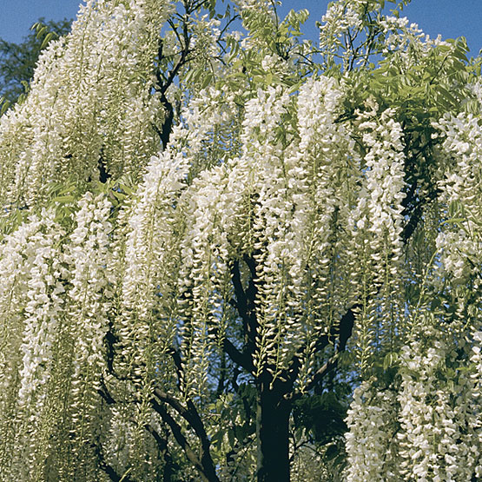
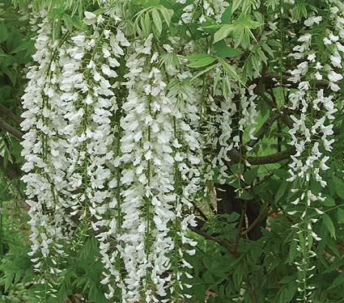
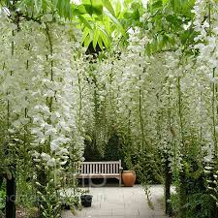
Notes:
Wisteria floribunda

Slide 24
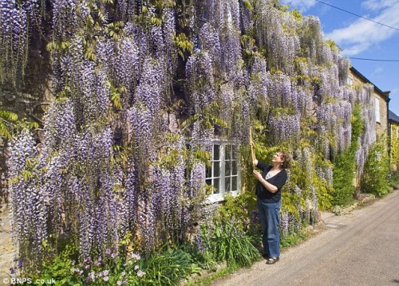
Notes:
Wisreia floribunda

Slide 25
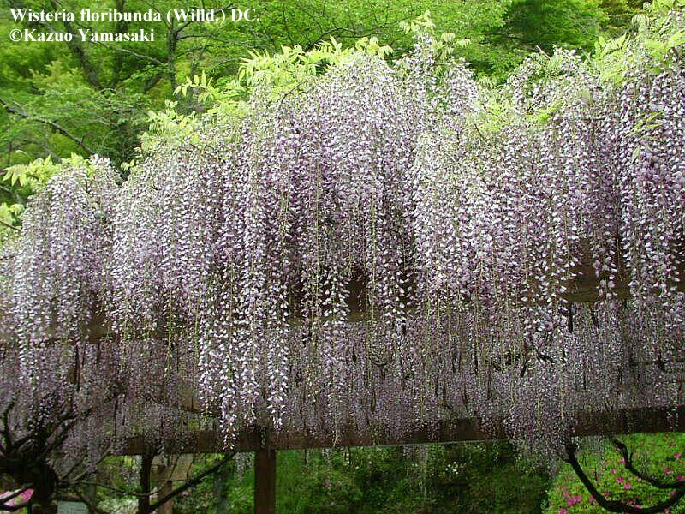
Notes:
Wisteria floribunda

Slide 26
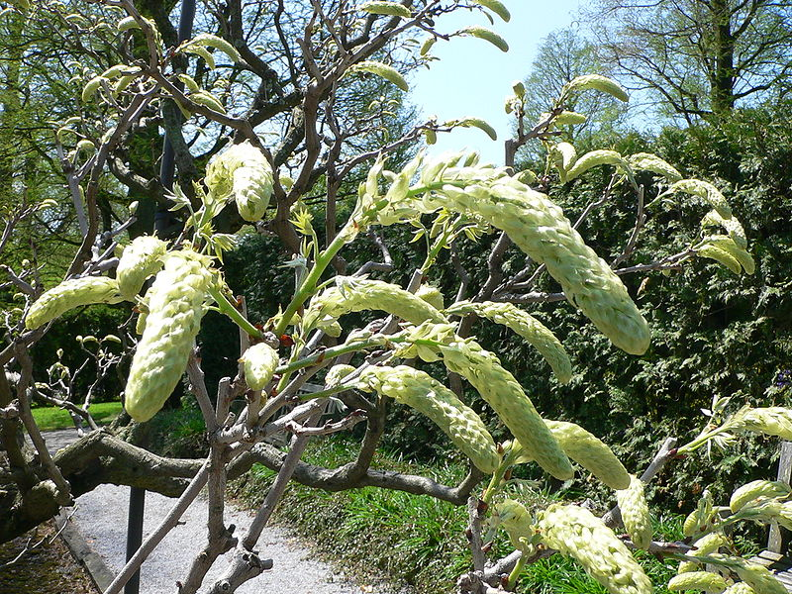
Notes:
Wisteria floribunda

Slide 27
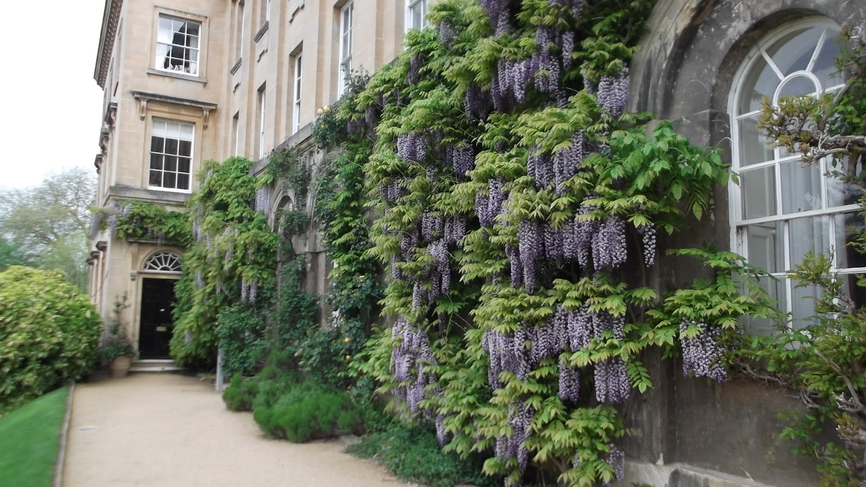
Notes:
Wisteria floribunda

Slide 28
Cestrum nocturnum
La dama de noche, galán de noche, (Cestrum nocturnum) es una planta de la familia de las solanáceas.
Es un arbusto o árbol que alcanza un tamaño de hasta 5 m de alto, con ramitas menudamente pubescentes, glabrescentes. Las hojas ovadas o elípticas, de 6–11 cm de largo, el ápice acuminado, la base obtusa, glabras cuando maduras; y con pecíolos de 1–2 cm de largo, glabros. Las inflorescencias se presentan en forma de racimos cortos con muchas flores, axilares o terminales, frecuentemente en las ramas frondosas, …

Slide 29
…a menudo amontonadas o formando panículas, el raquis a veces puberulento, alargándose en el fruto, pedicelos subobsoletos, flores nocturnas y conspicuamente fragantes; cáliz cupuliforme, de 2–3 mm de largo, glabro, lobos angostamente deltoides, 0.4 (–1.5) mm de largo; la corola amarilla o verdosa, en forma de tubo delgado, de 14–19 mm de largo, expandiéndose en el 1/3 apical, piloso por dentro en el punto de inserción de los filamentos, glabro por fuera, los lobos de 3 mm de largo, purulentos; filamentos libres por 3–5 mm de su longitud, denticulados, glabros. El fruto es un baya globosa, de hasta 7–10 mm de largo, blanca; con semillas de 3–6 mm de largo.

Slide 30
Distribución y hábitat
Originaria del Continente Americano, se le encuentra desde el centro - sur de México hasta Sudamérica
Usos
En jardines, cerca de las viviendas, para disfrutar del profundo olor que se produce en las noches de verano; también en patios.
Cultivo
Suelo sano. Clima templado-cálido. Exposición a pleno sol o semisombra. Se les debe proporcionar una poda de rebaje en las ramas después de los fríos.
Precauciones
Todas las partes de la planta son altamente tóxicas. Clasificada en ciertos países como planta invasora.

Slide 31
Esta planta se indica con mayor frecuencia para el dolor de cabeza en Puebla, Oaxaca y Tabasco; y para el susto en Veracruz y Puebla.
También en caso de dolor estomacal se recomienda un baño con el té de las hojas o las hojas restregadas en alcohol y colocadas como chiquiadores.
Por otro lado, se le usa en padecimientos de la piel como son los granos y mezquinos y en el sarampión; además, tiene la cualidad desinfectante para heridas y se le recomienda como antinflamatorio y como anticrotálico.
Incluso se le emplea para enfermedades de los pulmones y como antitusígeno; también para los niños enfermos del ombligo, para el sudor frío, para evitar la gangrena y curar la rabia. Se menciona su utilidad como desodorante.

Slide 32
Historia
En el siglo XX Maximino Martínez refiere al huele de noche como antiepiléptico. Posteriormente la Sociedad Farmacéutica de México señala su uso también como antiepiléptico y como sedante
Las hojas de C. nocturnum contienen las sapogeninas esteroidales trigogenina, smilagenina y yucagenina.son plantas autótrofas.
Cestrum nocturnum fue descrita por Linneo y publicado en Species Plantarum 1: 191 en el año 1753.
Cestrum: nombre genérico que deriva del griego kestron = "punto, picadura, buril", nombre utilizado por Dioscórides para algún miembro de la familia de la menta.
nocturnum: epíteto latino que significa "nocturno".

Slide 33
El galán de noche es un cultivo que precisa buenos contenidos de humedad en el suelo. Considera la frecuencia de riego según la velocidad con la que la humedad del sustrato desaparece, puedes reducir las pérdidas de agua utilizando la técnica del acolchado.
Dada la forma y el tipo de floración de esta planta, hay que tener en cuenta que es preciso aportar de forma periódica algún abono (cuanto más natural mejor) como compost, vermicompost o alguno de origen mineral. Sobre todo a la salida del invierno, cuando la dama de noche se despierta de su letargo invernal.
Hay que controlar posibles clorosis, como la férrica mediante la aplicación de quelatos de hierro.

Slide 34
La manera más cómoda para multiplicar el galán de noche es mediante estacas.
Se elige una parte leñosa de la planta que contenga yemas y se traslada a una maceta. La operación es complicada a menos que usemos algún producto enraizante. Más o menos en 1 trimestre ya tendríamos las raíces bien formadas y una planta totalmente nueva.
Otra forma de conseguir multiplicar esta planta es a través de semillas, cuyo poder de germinación y velocidad de crecimiento son bastante buenas.
Se quita la pulpa blanca del fruto y se deja secar durante un tiempo. Luego en el momento de plantar en maceta se puede ayudar a la germinación si se dejan el día de antes de su plantación sobre trapos o periódicos húmedos.

Slide 35
Normalmente no hay problemas a la hora de adaptarse a las diferentes estructuras que puede tener un suelo, pero sí que hay que tener en cuenta que nunca podemos disponer un suelo con mal drenaje.
. Un suelo con buena permeabilidad, mullido y blando es el ideal para el crecimiento del galán de noche.

Slide 36
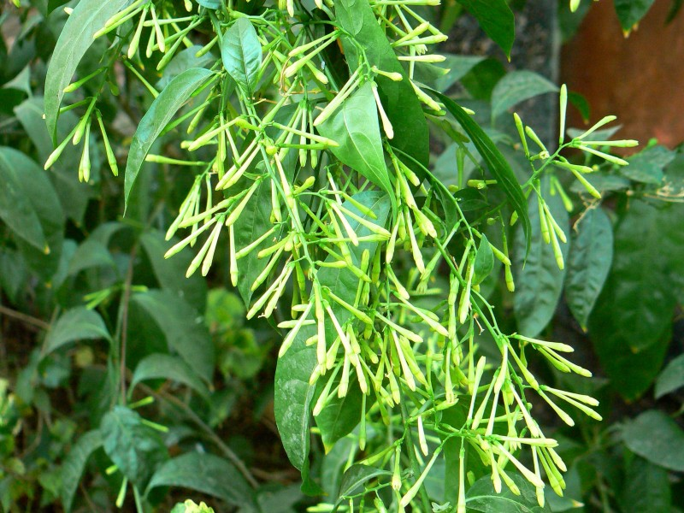
Notes:
Cestrum nocturnum

Slide 37
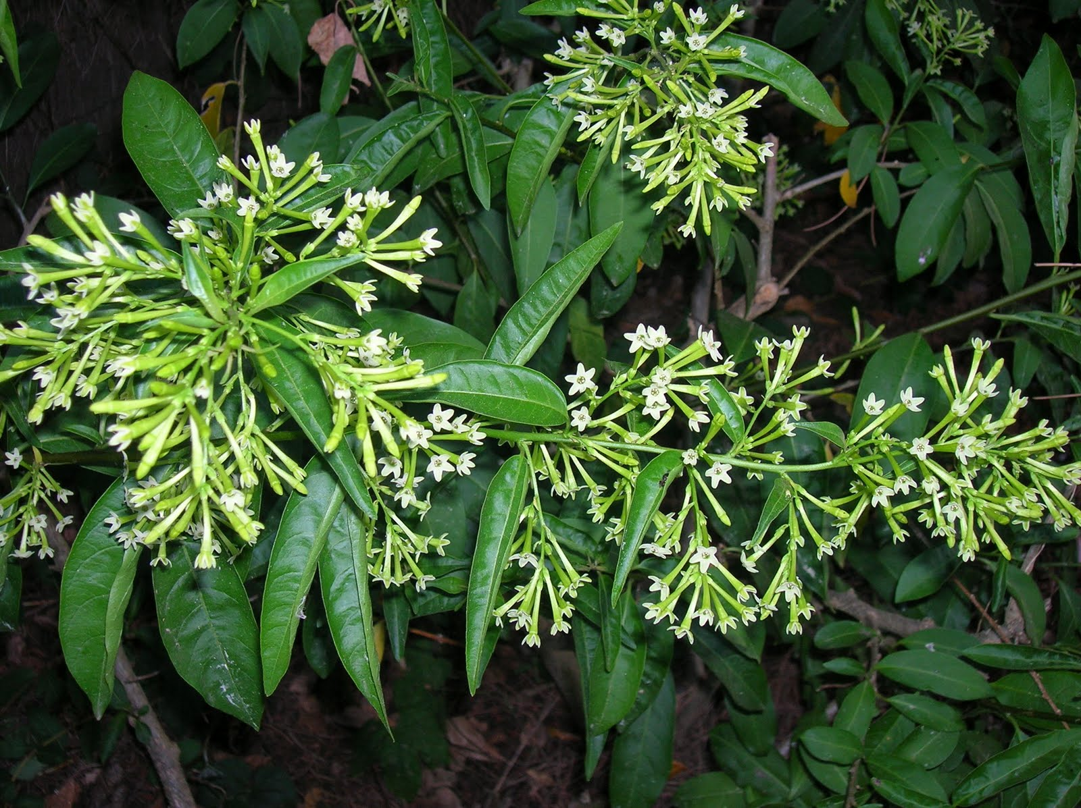
Notes:
Cestrum nocturnum

Slide 38
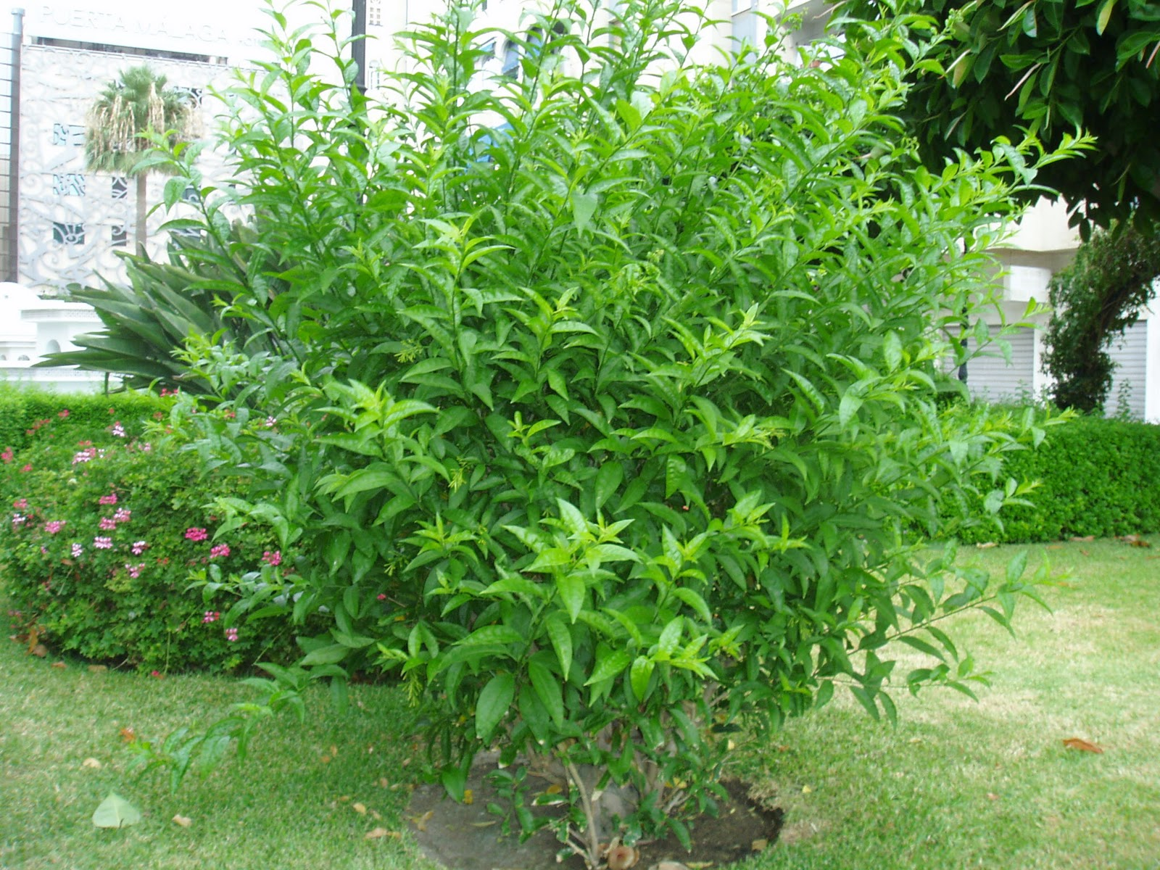
Notes:
Cestrum nocturnum

Slide 39
Cestrum elegans
Cestrum elegans es una especie de arbusto del género Cestrum perteneciente a la familia de las solanáceas.
Es un arbusto con el tallo copiosamente pubescente. Pecíolo de 6-12 mm, ovadas o elípticas limbo, de 8 x 3 cm. Las inflorescencias erectas, terminales o axilares, en panículas racemosas congestionadas; con ovadas brácteas tomentosas, de 4-5 mm. Flores sin olor. Pedicelo de 1 mm. Cáliz estrechamente campanulado, 6-8 mm, glabro, sin acanalado; dientes de 3 mm, ciliadas. Corola de color rojo, rosa o violeta, de 2 cm, se expandió hacia arriba, abruptamente contraído en la garganta, glabras; lóbulos deltoides, de 2 mm.

Slide 40
Los filamentos glabros, ligeramente doblados en el punto de inserción.
El fruto es una drupa de color rosa oscuro, globosa, 0.8-1.3 cm. Semillas de 8 mm.
Son nativas de México. Cultivado para ornamento en Yunnan. Se les conoce como Coralitos
Cestrum elegans fue descrita por (Brongn. ex Neumann) Schltdl. y publicado en Linnaea 19: 261–262. 1847.
Cestrum: nombre genérico que deriva del griego kestron = "punto, picadura, buril", nombre utilizado por Dioscórides para algún miembro de la familia de la menta.
elegans: epíteto latino que significa "elegante".

Slide 41
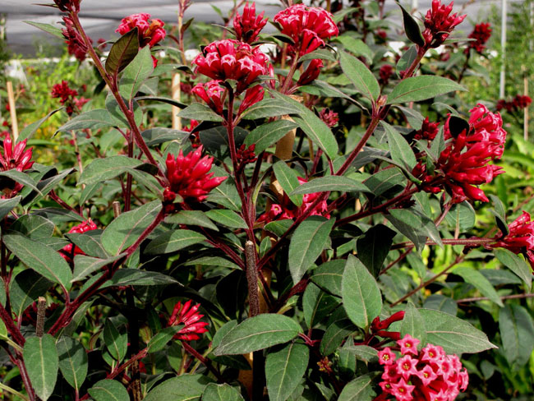
Notes:
Cestrum elegans

Slide 42
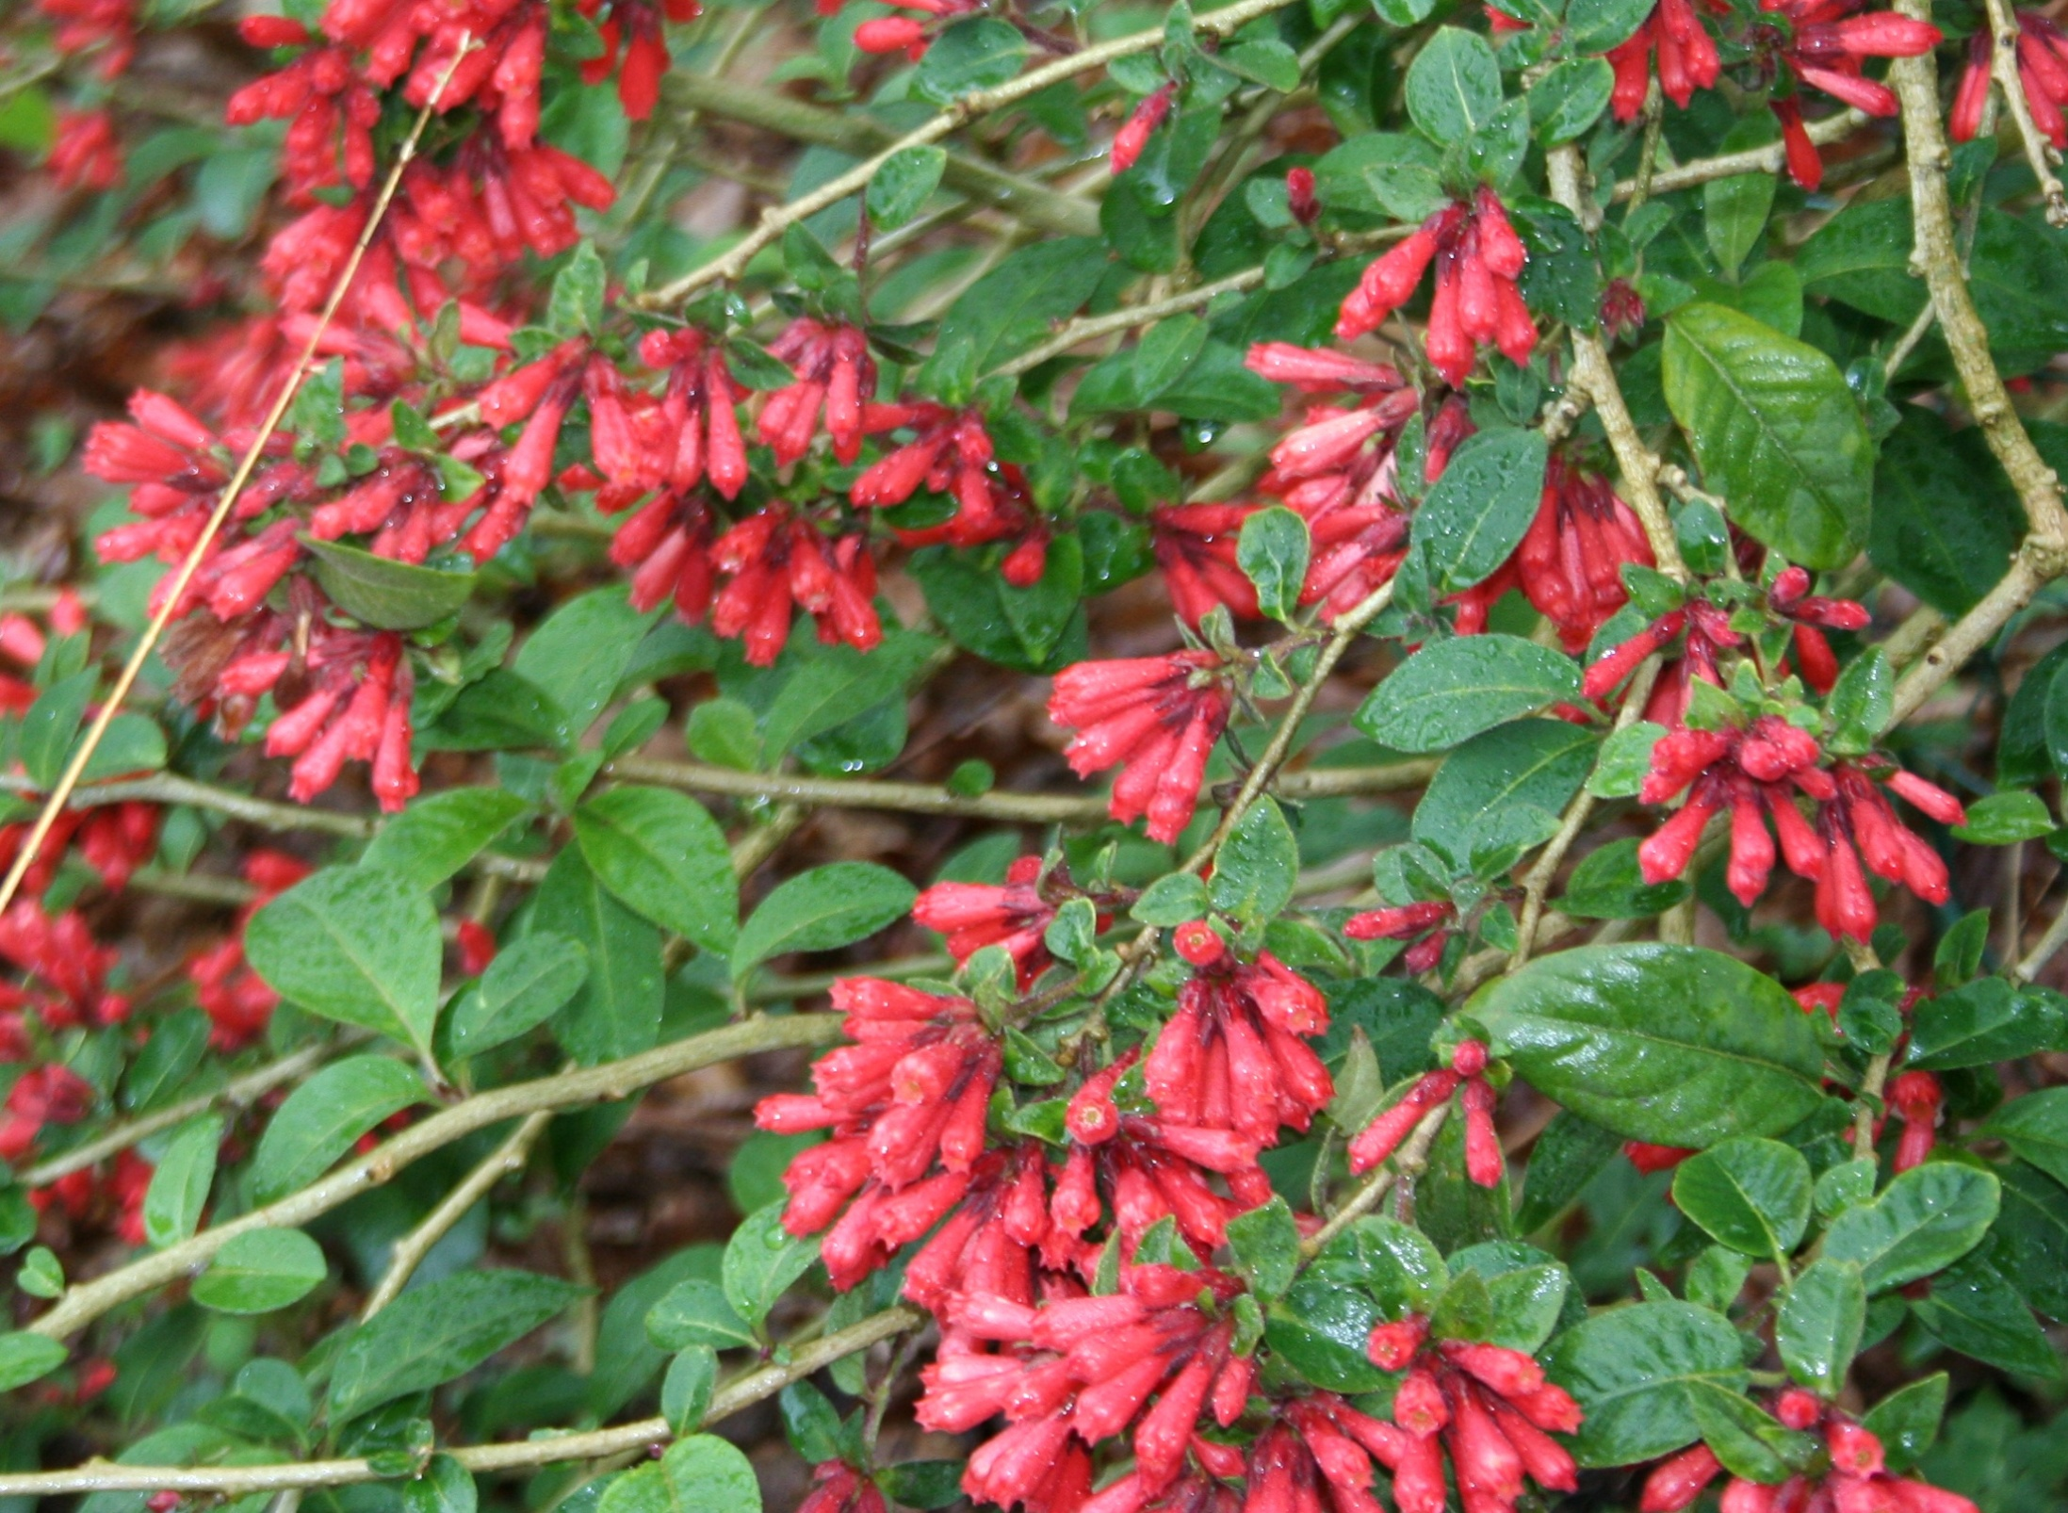
Notes:
Cestrum elegans

Slide 43
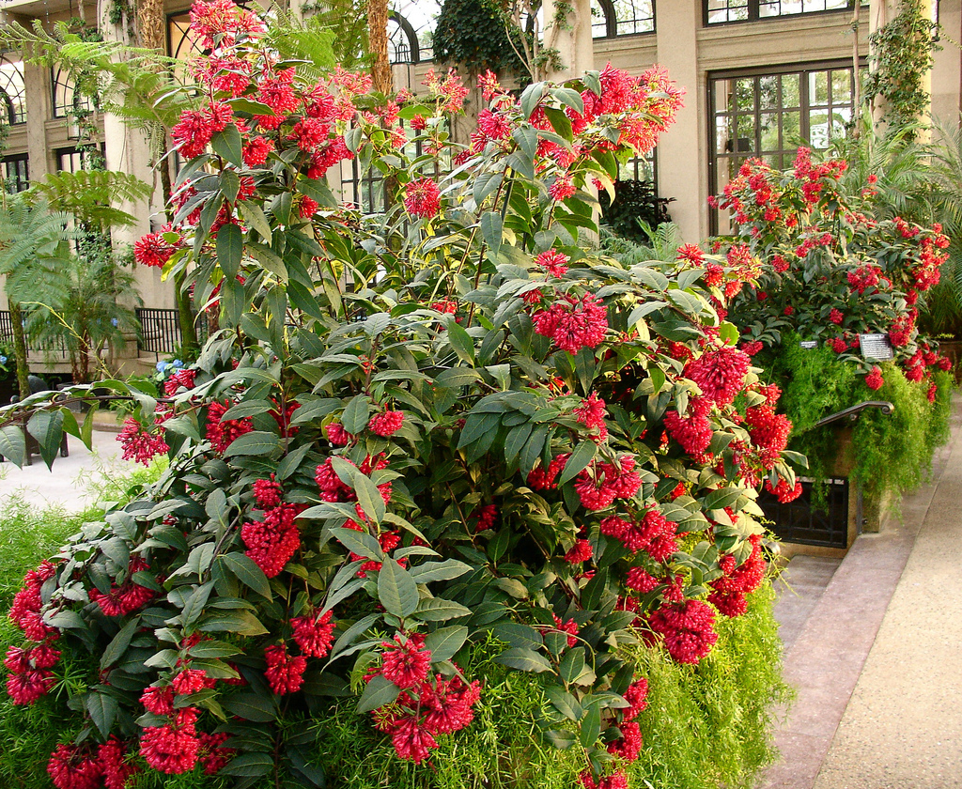
Notes:
Cestrum elegans

Slide 44
Cestrum aurantiacum
Cestrum aurantiacum1 ('Cestrum naranja, jazmín naranja, ', Cestrum amarillo;2 3 ) es una especie invasora, nativa de Norteamérica y de Sudamérica. Es usada como planta ornamental, y es una planta venenosa.
Es un arbusto, que alcanza un tamaño de 1 a 3 metros de altura, glabro o raramente pubescente; la raíz perenne, fibrosa, ramificada, con el tallo erecto, muy ramificado, con las ramas opuestas, bifurcadas o erectas, de color verdoso. Las hojas opuestas , lineales o lineal-lanceoladas, agudas, atenuadas en la base, sésiles o subsésiles, enteras, casi planas.

Slide 45
Las inflorescencias en panículas de muchas flores, de 3-8 cm de largo, de color amarillo, la corola en forma de embudo, con un tubo subcilíndrico, blanco por debajo, por encima de color amarillo azafrán. El fruto es una cápsula.
Cestrum aurantiacum fue descrita por John Lindley y publicado en Edwards's Botanical Register 30(Misc.): 71. 1844.
Etimología
Cestrum: nombre genérico que deriva del griego kestron = "punto, picadura, buril", nombre utilizado por Dioscórides para algún miembro de la familia de la menta.
aurantiacum: epíteto latino que significa "dorado”.

Slide 46
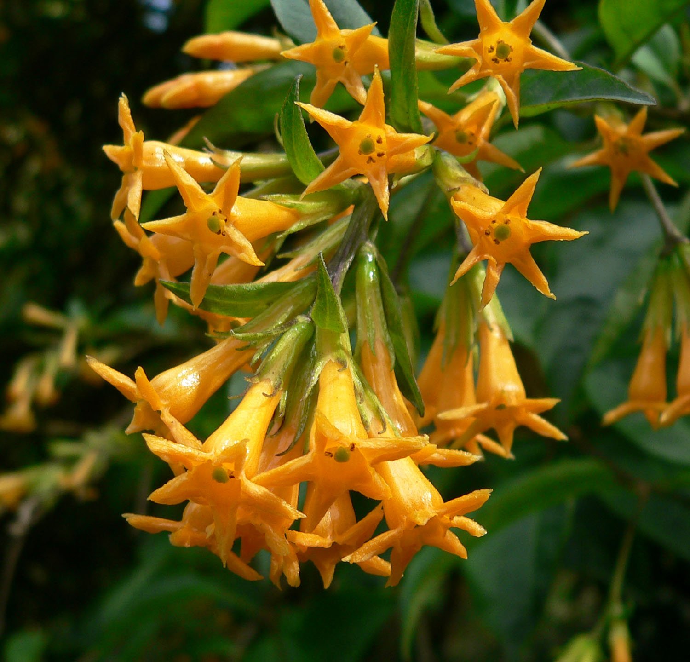
Notes:
Cestrum aurantiacum

Slide 47
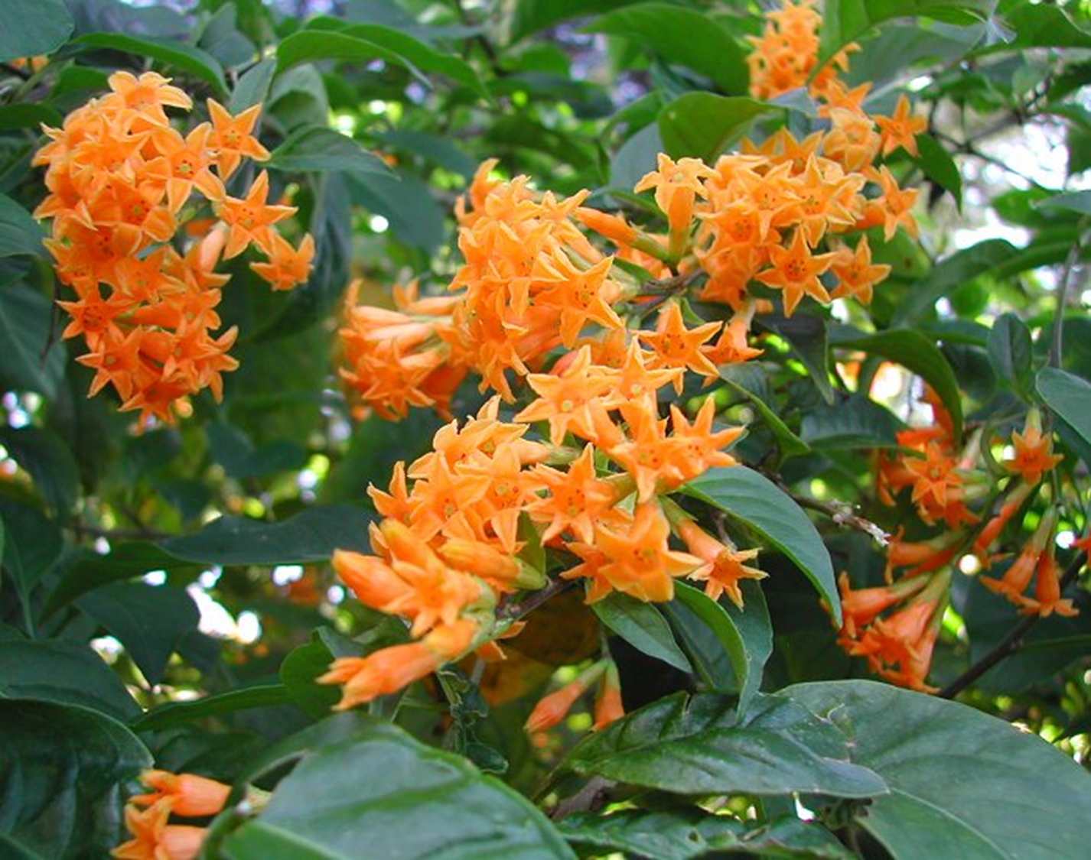

Slide 48
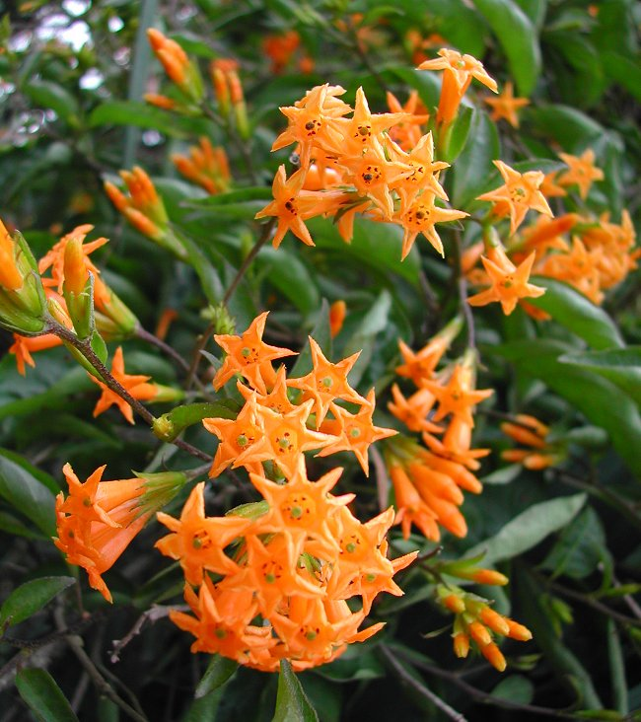
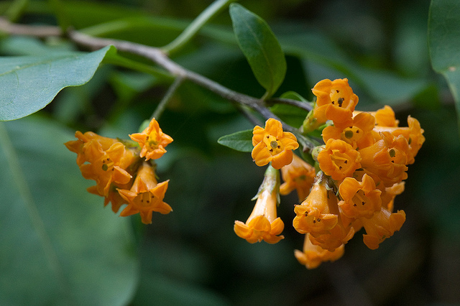
Notes:
Cestrum aurantiacum

Slide 49
Cestrum parqui
Cestrum parqui, conocido comúnmente como duraznillo negro, cestrum verde o apestoso es una especie de la familia Solanaceae nativa de América Central y América del Sur.
Cestrum parqui es un arbusto leñoso perenne que puede alcanzar 2-3 metros de altura con uno o más vástagos verdes frágiles. Las hojas son verde claras y brillantes, simples, enteras, cortamente pecioladas y lámina lanceolada, generalmente agudas en el ápice y atenuadas en la base, de unos 12 cm de longitud, emitiendo un olor desagradable parecido a la goma cuando son machacadas.

Slide 50
Las flores reunidas en cimas o inflorescencias corimbiformes, las flores de color verde amarillento, tubulares, de aproximadamente 25 mm de largo en el extremo de tallos, floreciendo a partir de fines de primavera hasta el otoño.
Estos producen clústeres de pequeñas bayas negras con forma de huevo con cáliz persistente, desde el verano hasta el otoño.
Es diseminada por los pájaros y también por el agua, invade jardines, campos y arbustales. Tiene una raíz profunda y persistente.

Slide 51
Esta maleza es considerada un problema mayor debido a su toxicidad para el ganado y aves de corral que la comen cuando hay carencia de otro alimento.
Toda la planta es tóxica, tallos, hojas, bayas y aún las raíces parcialmente enterradas son un serio riesgo para el ganado.
La planta aún seca mantiene la toxicidad. La muerte es usualmente rápida y dolorosa. La planta es también tóxica para los humanos. Cestrum parqui posee alcaloides denominados parquina y cestrina y el glucósido parquinosidol (hepatotóxicos),
En la corteza contiene solanina y digitogenina; en los frutos se encuentran diversas saponinas y en las hojas esteroides apogeninas. los cuáles varían en concentración a lo largo del año.

Slide 52
Los signos clínicos (que aparecen a las 24-48 h. de ingerida la planta) son causados por la insuficiencia hepática grave que se produce.
Aparece dolor a la palpación en la zona hepática y un marcado embotamiento de la conciencia (mareo). Los animales dejan de comer en forma repentina.
Aparecen signos nerviosos (cambios de la conducta, generalmente agresiva) con parálisis de los miembros traseros.
También se observa depresión, salivación abundante y posterior postración. Una vez que adoptan el decúbito (se acuestan) la muerte se produce en 1 a 3 días.
Cestrum parqui fue descrita por (Lam.) L'Hér. y publicado en Stirpes Novae aut Minus Cognitae 4: 73, pl. 36, en el año 1788.

Slide 53
Cestrum: nombre genérico que deriva del griego kestron = "punto, picadura, buril", nombre utilizado por Dioscórides para algún miembro de la familia de la menta.
parqui: epíteto

Slide 54
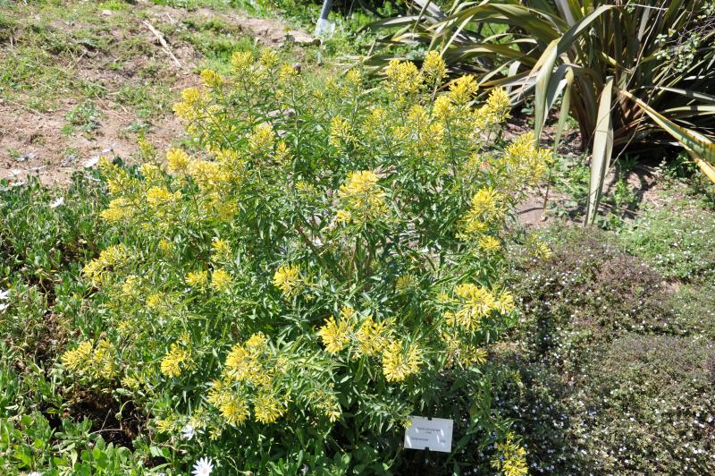
Notes:
Cestrum parqui

Slide 55
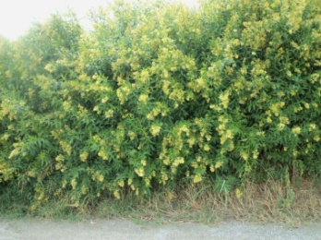
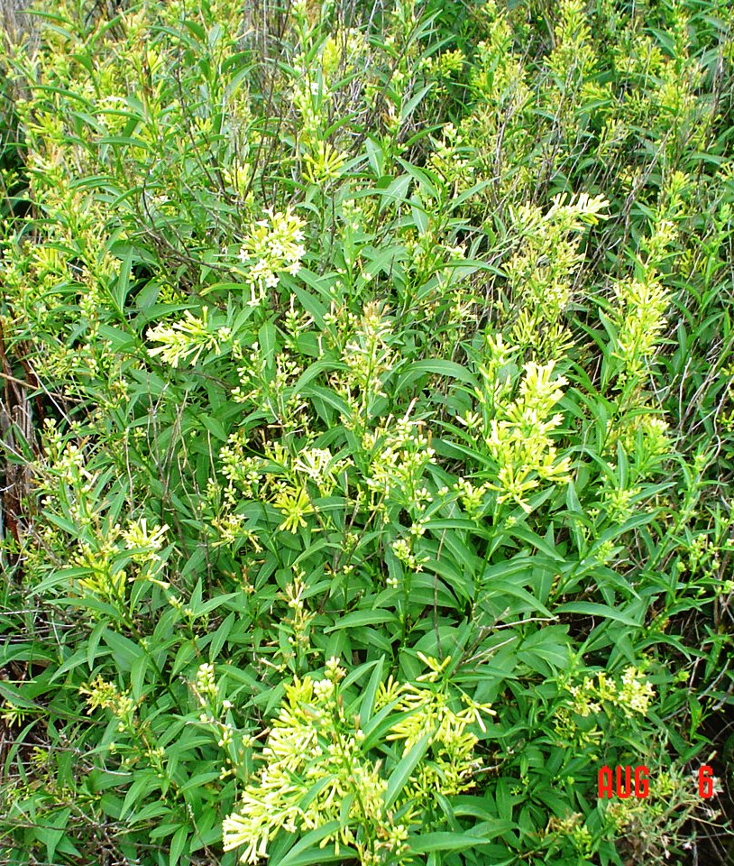
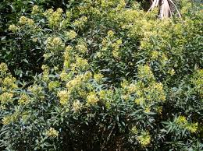
Notes:
Cestrum parqui

Slide 56
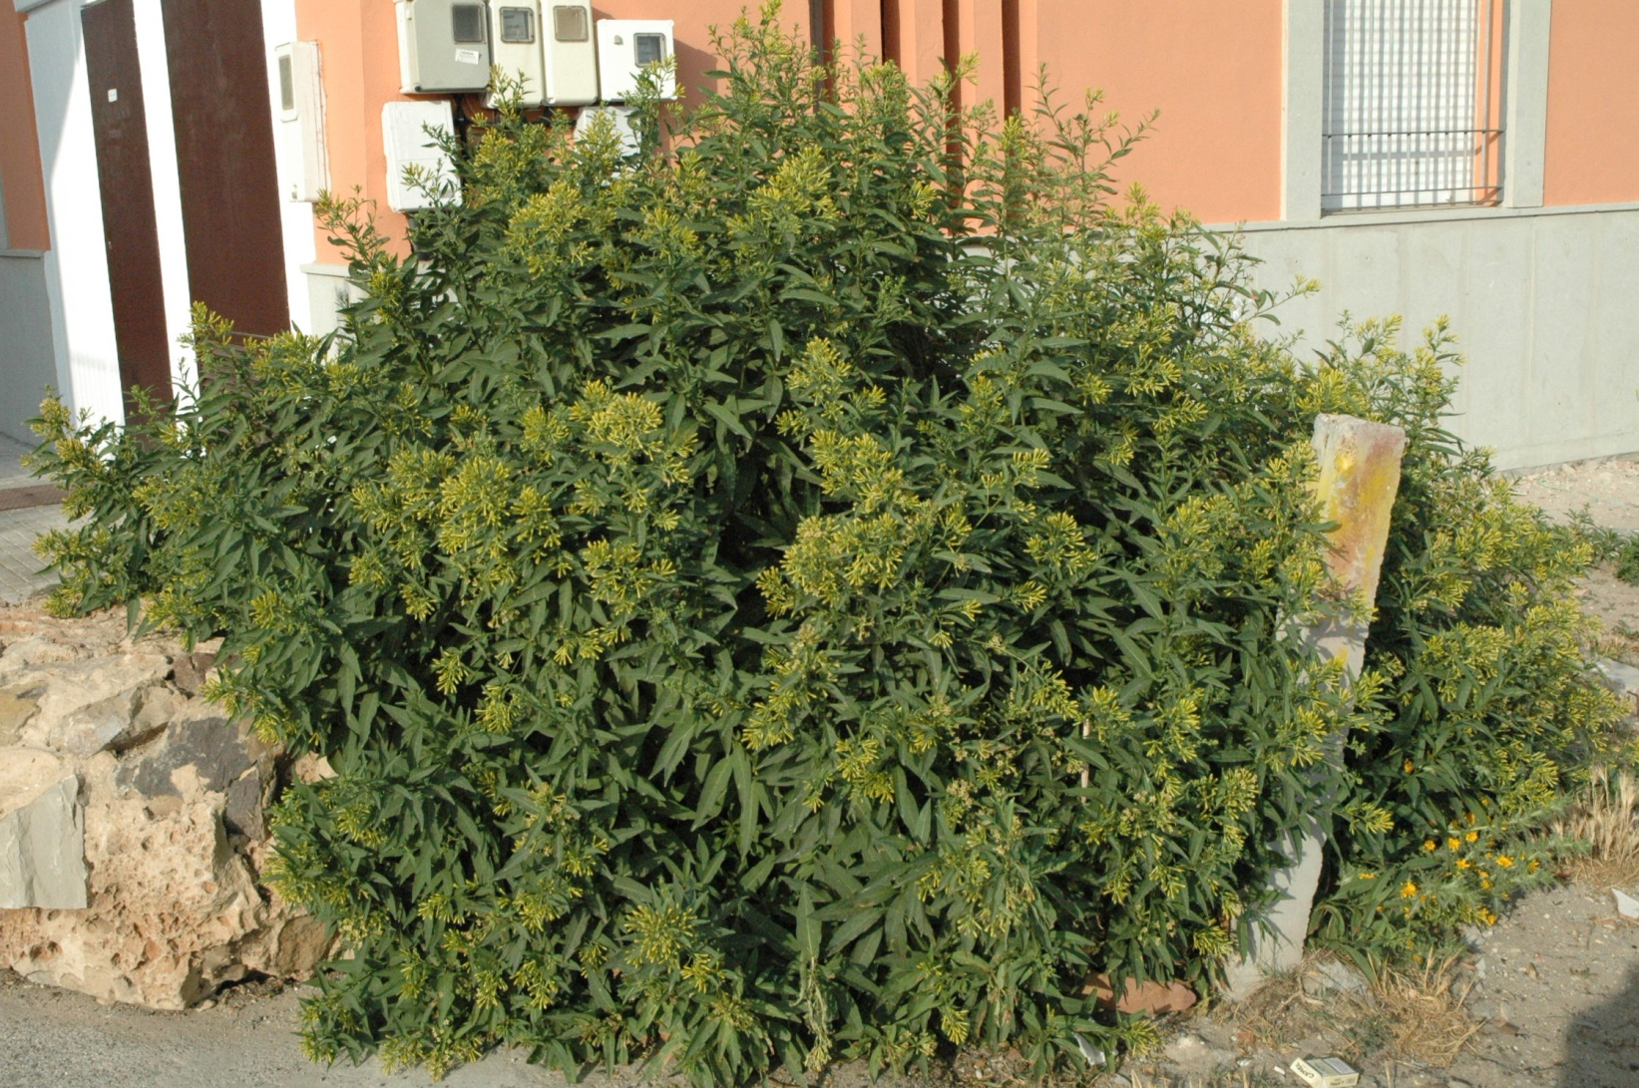
Notes:
Cestrum parqui en Zahara de los Atunes

Slide 57
Clivia miniata
La Clivia miniata, o más comúnmente clivia, es una especie botánica de planta con flor de la género de las clivia, oriunda de Sudáfrica.
Etimología
El nombre genérico deriva del de Mrs. Charlotte Florentia Clive, duquesa de Northumberland.
Alcanza 50 cm. a la sombra de árboles y de arbustos, hojas planas, gruesas y trenzadas; da flores rojas o anaranjadas, con un débil y muy dulce perfume; fruto baya verdes, que a su madurez da color rojo vivo, que adorna la planta todo el invierno.

Slide 58
Prof. y espaciamiento: planta con la corona arriba de la superficie del suelo y 3 dm entre si
Riego: bueno en primavera y en verano, pero mantener seco en otoño y en invierno.
Tolerancia a frío: debe protegerse de heladas – una cubierta, aleros de una casa, o densa canopia arbórea, son usualmente suficientes para –5 °C; pero pierde las hojas a -2 ºC, resiste hasta -7 ºC, y rebrota en primavera.
Floración: primavera a verano, a parir del tercer año.
Suelo: bien drenado, a pH 5,5-6,5 .

Slide 59
Soleado: parcial a plena sombra. Popular como planta de interior.
Clima: fresco a subtropical.
Poda: remover viejas hojas y ramas.
Fertilizante: una generosa cantidad de fertilizante de lenta liberación, aplicado regularmente desde temprana primavera a mediados de verano, logra crecimiento máximo.
Propagación: por semilla, o reproducción asexual con esquejes.
Contiene pequeñas cantidades de licorina: tóxico.
Luz y temperatura
Las clivias necesitan luz brillante, pero la directa luz del sol puede quemar su follaje y reducir la producción de flores. Una ventana que esté en una dirección sur o este le da luz directa pero, colócala de manera que la luz directa del sol no le dé en las hojas. La temperatura ideal para ellas es entre 65 F a 75 F (18 C a 24 C), que es la temperatura interior común de cualquier casa.

Slide 60
Colocar a estas plantas en un lugar externo protegido y sombreado en los cálidos meses del verano les permite beneficiarse con las temperaturas altas de la estación.
La temperatura ideal para ellas es entre (18º C a 24º C), que es la temperatura interior común de cualquier casa.
Colocar a estas plantas en un lugar externo protegido y sombreado en los cálidos meses del verano les permite beneficiarse con las temperaturas altas de la estación.
Agua
La tierra seca durante el período de crecimiento puede debilitar o matar a las clivias. Prefieren que el suelo esté húmedo pero no demasiado. Las plantas requieren riego cuando la capa superior del suelo comienza a secarse, pero antes de que esté totalmente seca.

Slide 61
Las macetas que están cubiertas de papel decorativo, deben ser descubiertas antes del riego para permitir que el agua drene libremente. No dejes agua en las bandejas luego de regarlas para que el suelo no se embarre y que las raíces se pudran.
Fertilización
Un fertilizante soluble y balanceado aplicado regularmente repone los nutrientes de la tierra de las macetas. Las clivias necesitan aplicaciones dos veces por mes en la primavera, el verano y el otoño cuando están activamente creciendo y floreciendo. La dosis depende del tipo de fertilizante que uses y del tamaño de la maceta.
La cantidad recomendada en la etiqueta del fertilizante indica la cantidad necesaria.

Slide 62
Período de descanso
Las clivias pasan por un período de adormecimiento en invierno luego de florecer al final del otoño o al principio del invierno.
El período de descanso comienza luego de que las últimas flores se apagan y cuando el follaje empieza a morirse.
Las clivias necesitan sólo el agua necesaria para que el terreno no se seque por completo durante este período de 6 semanas en las que no crecen activamente.
Luego de que termina el descanso, la planta comienza a sacar tallos de hojas y flores, indicando que es el momento de resumir el regado y la fertilización..

Slide 63
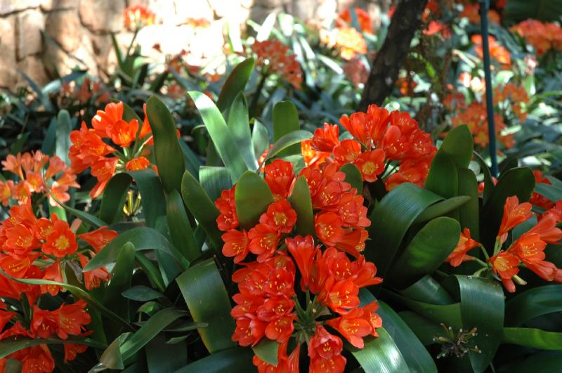
Notes:
Clivia miniata

Slide 64
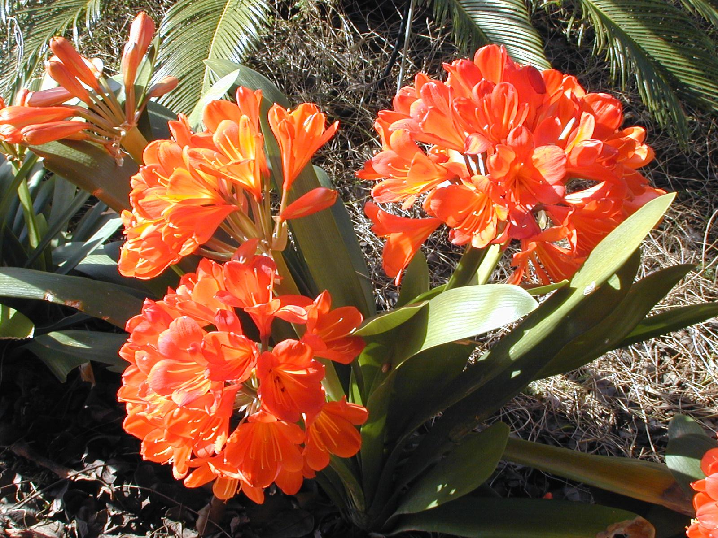
Notes:
Cñlivia miniata

Slide 65
Clivia es un género de monocotiledóneas oriundas de África meridional.
Son perennes no leñosas, con hojas de color verde oscuro, largas y estrechas que producen racimos de flores acampanadas rojas o anaranjadas al final de un largo tallo, asemejándose a los lirios.
De las 6 especies conocidas, Clivia miniata y sus variedades híbridas son las más ampliamente cultivadas, con flores que oscilan entre el rojo anaranjado oscuro al amarillo pálido.
Se cultivan particularmente en Bélgica, Francia y China.
Plantas herbáceas, imperfectamente bulbosas, provistas de gruesas raíces fasciculadas.

Slide 66
Las hojas son perennes, en forma de cinta, lineal-oblongas, planas, coriáceas, más o menos anchas, de color verde oscuro, brillante; nacen desde abajo en dos grupos dispuestos a los lados del escapo floral y se separan hacia arriba.
Las flores son hermafroditas, actinomorfas o ligeramente zigomorfas, con forma de embudo.
El color varía desde el amarillo pálido hasta el naranja y el rojo. Las flores se disponen en umbelas plurifloras en la extremidad de un escapo central, plano, rígido, áfilo, algo más largo que las hojas. La floración puede tener lugar en primavera o en verano, pero también en invierno cuando se las fuerza en el invernadero.

Slide 67
El perigonio está compuesto por seis tépalos unidos en la base formando un corto tubo y los segmentos son extendidos o rectos. El androceo está formado por seis estambres, insertos en la garganta del perigonio, los filamentos son filiformes y las anteras son oblongas, dorsifijas.
El ovario es ínfero, trilocular, con los lóculos provistos de tres a veinte óvulos. El estilo es filiforme y el estigma es tripartido.
El fruto es una baya globosa que contiene de una a quince semillas, de acuerdo a cuántos de los óvulos dentro del ovario fueron fertilizados.
Las semillas de Clivia son desnudas ya que no presentan episperma o cubierta de la semilla.

Slide 68
También se dice que son «recalcitrantes» o «no ortodoxas» debido a que pueden germinar espontáneamente, hasta en el fruto maduro, pero sólo pueden ser almacenadas durante un período de tiempo limitado; además, pierden su viabilidad cuando se desecan más allá de ciertos límites.
El número cromosómico básico del género es x=11, los estudios cariotípicos sobre estas especies indican que todas ellas tienen una morfología cromosómica similar.
El naturalista inglés William Burchell fue la primera persona que realizó una colección de Clivia en la naturaleza, cerca de la boca del Gran Río Fish en la Provincia Oriental del Cabo en septiembre de 1815.

Slide 69
Durante principios de los años 1820, el coleccionista y botánico inglés, James Bowie, colectó también plantas de esta especie, y las envió a Inglaterra.
En octubre de 1828, John Lindley, botánico y horticultor del Real Jardín Botánico de Kew, describió Clivia nobilis y la nombró en honor de Charlotte Florentine Clive, duquesa de Northumberland.
La señora Clive había estado cultivando muchas de las plantas de Bowie en su invernadero en la Casa Syon, sobre el río Támesis en Kew. Es curiosa la coincidencia de que fuera en el mismo día de octubre de 1828 que John Lindley y William Hooker presentaran un nuevo género basado en la misma planta. El nombre que Hooker propuso para el género fue Imantophyllum.

Slide 70
Una de las plantas bulbosas más llamativas de Sudáfrica, Clivia miniata, fue descubierta en KwaZulu-Natal a principios de la década de 1850, y ha estado en cultivo en Inglaterra durante más de un siglo y medio.
Durante la era Victoriana se hizo muy popular como planta de interior.
En 1856, el comandante Robert Garden coleccionó una especie de Clivia con flores péndulas en KwaZulu-Natal, fue enviada a los jardines de Kew, y más tarde fue descrita el botánico inglés William Jackson Hooker como Clivia gardenii en honor de su descubridor.

Slide 71
El descubrimiento de la primera forma amarilla de Clivia miniata en Zululandia, aproximadamente en 1888 , proveyó a los jardineros y mejoradores de plantas de Inglaterra un material inestimable para sus colecciones.
El primer informe publicado de una clivia amarilla fue realizado por William Watson en 1899 en la revista The Gardener's Chronicle, el cual fue completado más tarde con una descipción fomal de la variedad, a la que denomínó C. miniata var. citrina.
Clivia caulescens, es otra clivia de flores péndulas que desarrolla un tallo aéreo curioso, se distribuye en el este de Mpumalanga y en Provincia Septentrional del Cabo.Fue descrita formalmente en 1943 por el botánico sudafricano Robert Allen Dyer.

Slide 72
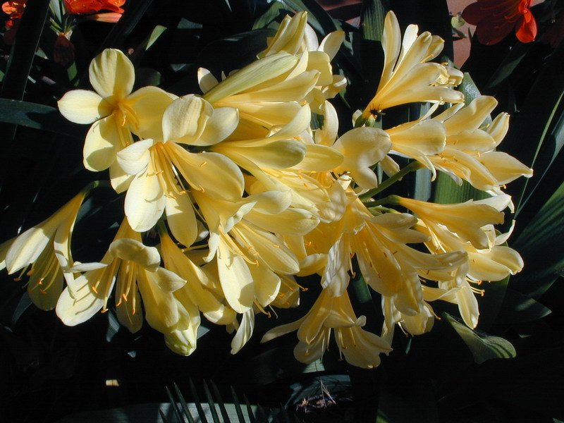
Notes:
Clivia x citrina

Slide 73
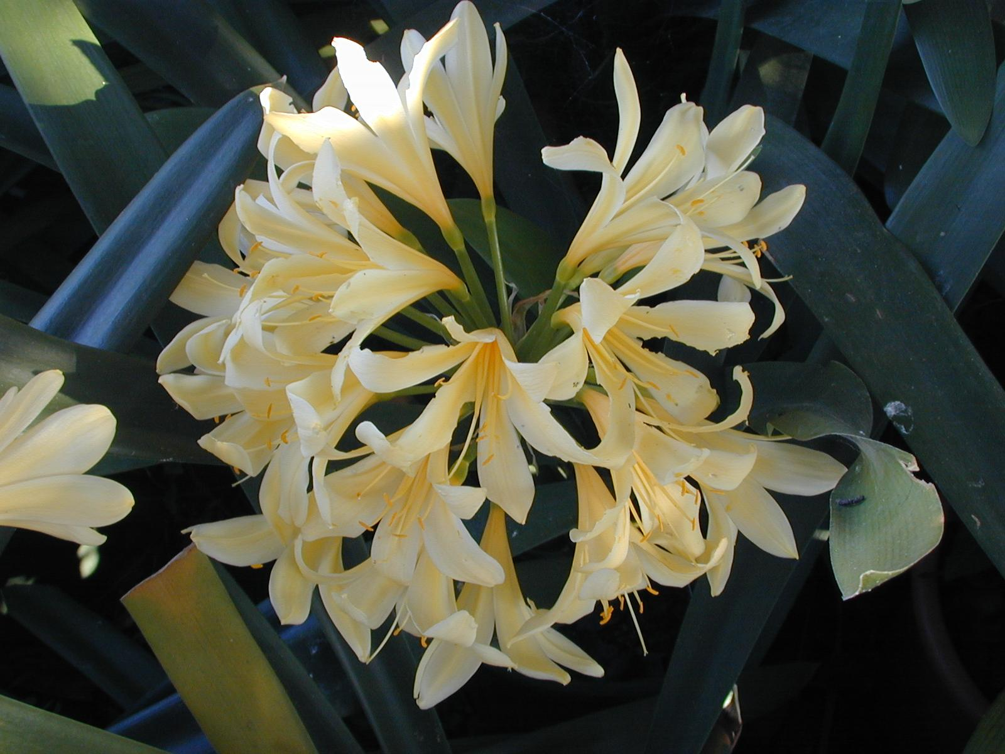
Notes:
Clivia x citrina.

Slide 74
Recién para el año 2000 fue descrita la quinta especie del género, Clivia mirabilis, por el taxónomo sudafricano John Rourke.
El descubrimiento de esta extraña especie de clivia en el área Nieuwoudtville de la Provincia Septentrional del Cabo, causó mucho entusiasmo en la comunidad botánica debido a que, contrariamente a las restantes especies del género conocidas hasta ese momento, esta nueva especie es capaz de tolerar condiciones de pleno sol y un clima mediterráneo semiárido con precipitaciones estrictamente invernales.

Slide 75
Las especies del género se listan a continuación. Para cada una de ellas se indica el nombre binomial seguido del autor, abreviado según las convenciones y usos, la publicación válida, y su distribución geográfica:
Clivia caulescens R.A.Dyer, Fl. Pl. South Africa 23: t. 891 (1943). Limpopo a Suazilandia.
Clivia gardenii Hook., Bot. Mag. 81: t. 4895 (1855). Provincia Oriental del Cabo a KwaZulu-Natal.
Clivia miniata (Lindl.) Bosse, Vollst. Handb. Blumengart., ed. 3, 1: 768 (1859). Sudáfrica.
Clivia mirabilis Rourke, Bothalia 32: 1 (2000). Provincia Occidental del Cabo.

Slide 76
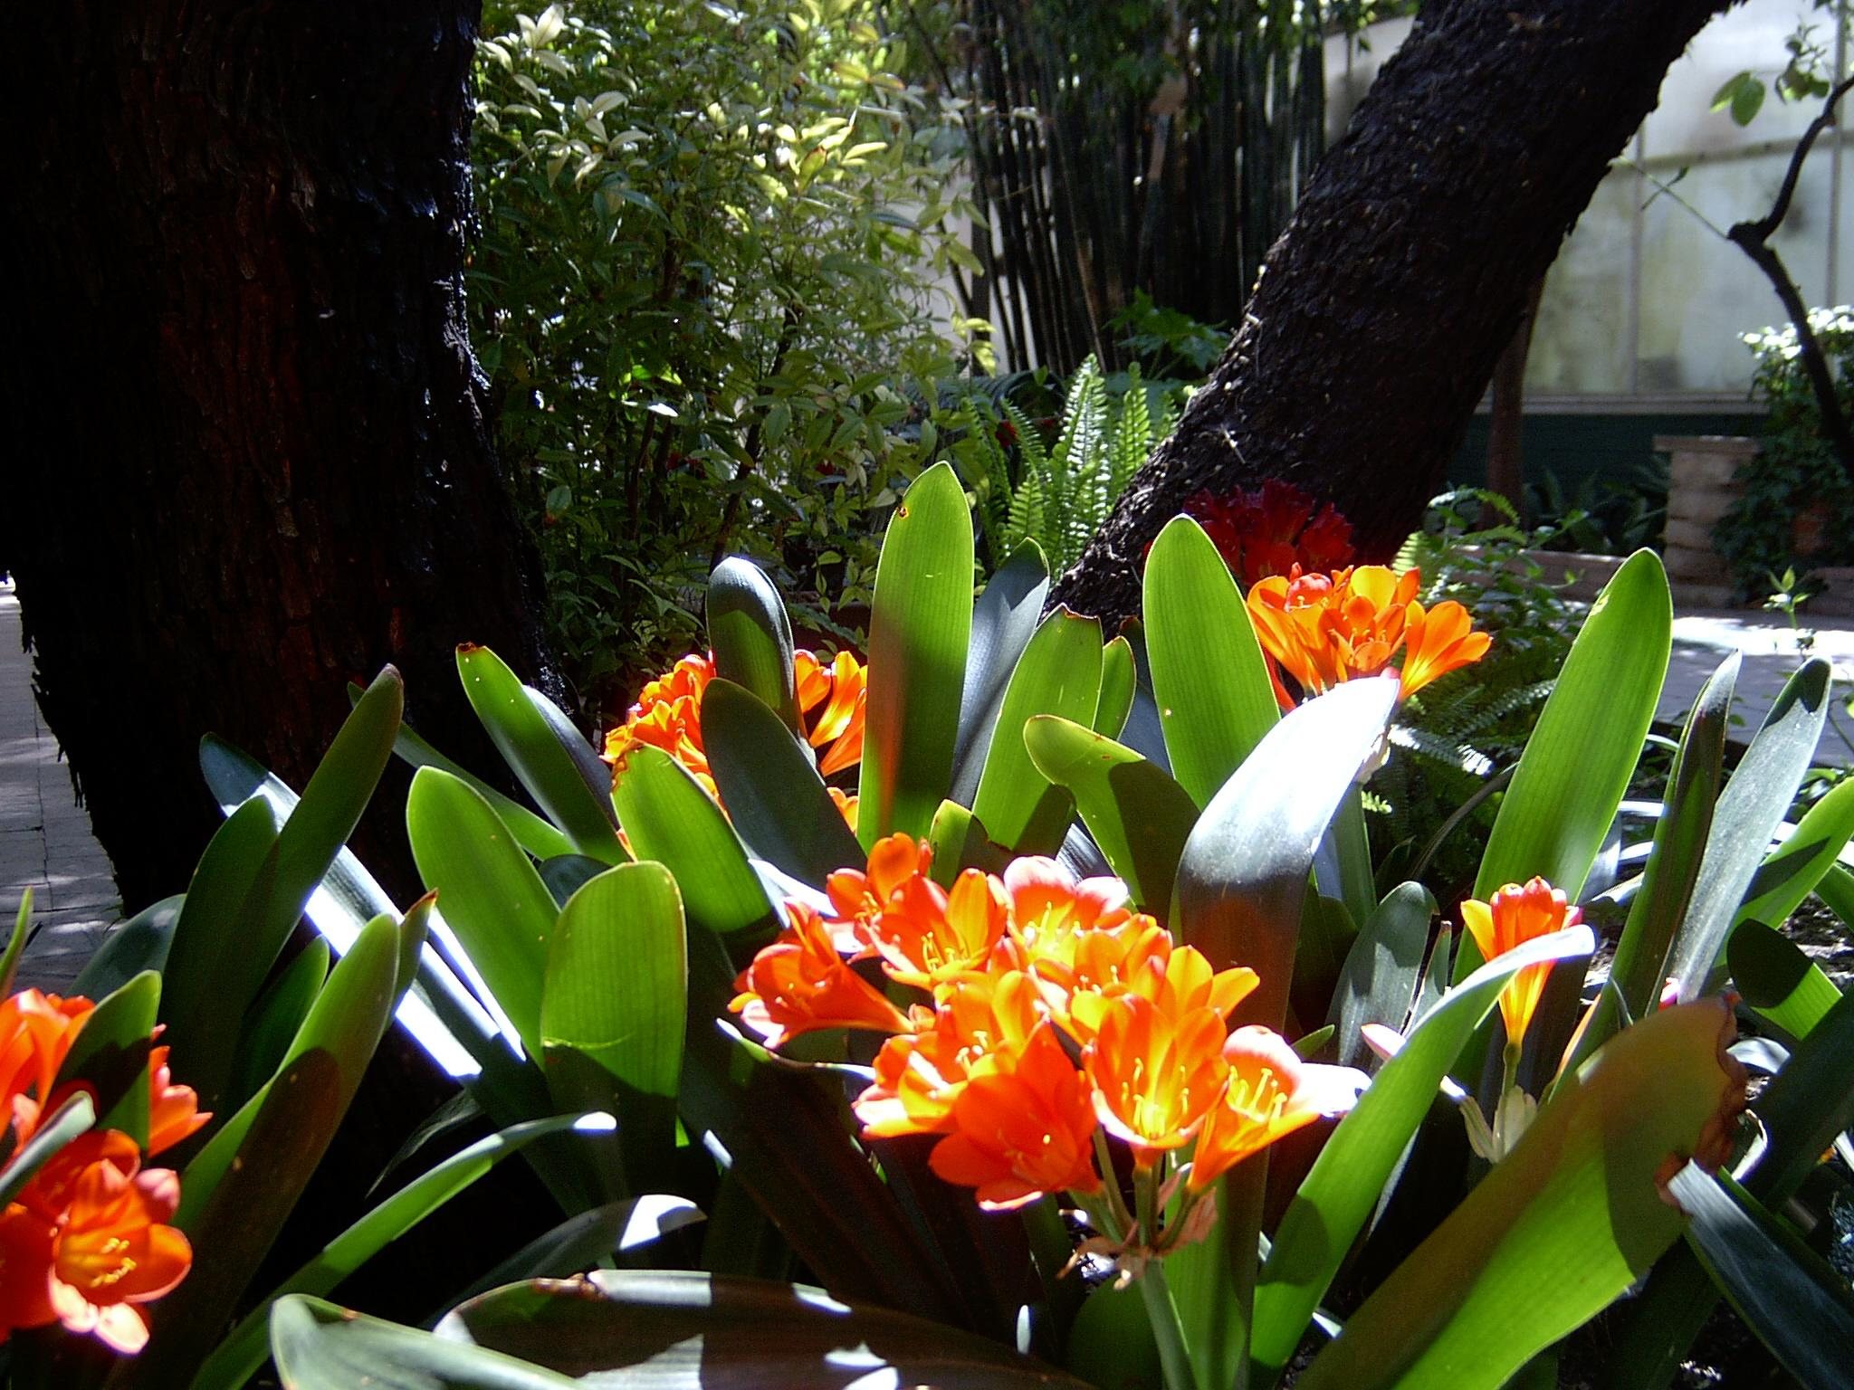
Notes:
Clivia miniata

Slide 77
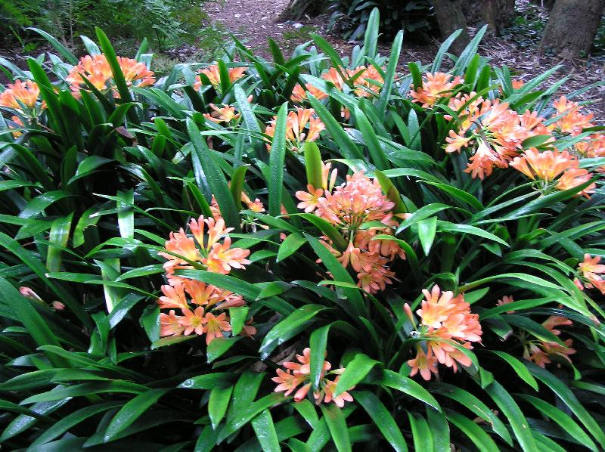
Notes:
Clivia miniata

Slide 78
Clivia × nimbicola Swanev., Truter & A.E.van Wyk, Bothalia 36: 78 (2006). Notoespecie originada del cruzamiento natural entre C. caulescens y C. miniata. Swazilandia.
Clivia nobilis Lindl., Bot. Reg. 14: t. 1182 (1828). Provincia oriental del Cabo.
Clivia robusta B.G.Murray & al., Bot. J. Linn. Soc. 146: 370 (2004). Provincia oriental del Cabo a KwaZulu-Natal.

Slide 79
Importancia económica y cultural
Tres de las especies fueron descubiertas y descritas en el siglo XIX y desde entonces se cultivan como plantas ornamentales, siendo C. miniata la más cultivada entre ellas.
Como planta de interior, o bien para la formación de grupos o borduras al aire libre, en las zonas meridionales y de la costa mediterránea puede vivir al aire libre, incluso en invierno, y, por lo tanto, puede cultivarse en plena tierra, en las regiones frías deberá tenerse en invernadero frío o en un local luminoso y que no sea frío.
Para florecer en un interior es imprescindible un cierto reposo invernal, que se logra limitando el riego y bajando la temperatura.

Slide 80
Cultivo
Requiere mucha luz, pero lejos de los rayos del sol. En interiores, si la luz es insuficiente, las plantas no florecen, pierden vigor y quedan larguiruchas. Requieren un sustrato muy bien drenado, a base de turba gruesa mezclada con perlita y corteza triturada de pino.
Es esencial que el agua no quede estancada. En la naturaleza, crecen sobre (y entre) rocas, y sus gruesas raíces carnosas "reptan" por la piedra buscando huecos y rendijas dónde se deposita la tierra y la hojarasca.
La propagación se hace después de la floración, al mismo tiempo que el trasplante, dividiendo la planta, es decir, separando los retoños que nacen a los lados de la planta madre.

Slide 81
También puede reproducirse por semilla, que se extrae de los frutos carnosos que se desarrollan sobre el tallo floral: una vez las drupas están maduras, se limpian las semillas de la pulpa, se secan y se siembran casi sin enterrar en un sustrato a base de 50% turba rubia y 50% perlita, manteniendo la maceta de siembra en un lugar muy luminoso (sin sol directo), con alta humedad (mejor ensacar la maceta en una bolsa de plástico transparente) y con un calor de fondo en torno a los 20/22 °C.
Multiplicación
La multiplicación de las clivias puede realizarse de tres modos: por semillas, por división de rizomas y por rebrotes.

Slide 82
El primer método —el más utilizado escala comercial— presenta el inconveniente de que una vez recolectadas las semillas debe transcurrir un periodo de unos nueve meses para su maduración.
Una vez maduras se deben sembrar rápidamente debido a que su poder germinativo disminuye rápidamente.
La siembra se realiza en bandejas o en macetas de 6-7 cm, sobre un sustrato esterilizado compuesto por turba y arena. Las semillas se cubren ligeramente con sustrato y se coloca un cristal sobre la bandeja para mantener la humedad.
La germinación se produce al mes o mes y medio a unos 20º de temperatura.

Slide 83
Sociedades internacionales
The Clivia Society.15 Fundada en Sudáfrica en 1992 con el objeto de servir de guía a los entusiastas de las clivias de todo el mundo, sirviendo de nexo a los aficionados con independencia de idiomas o fronteras.
North American Clivia Society.
American Clivia Society.
The New Zealand Clivia Club.

Slide 84
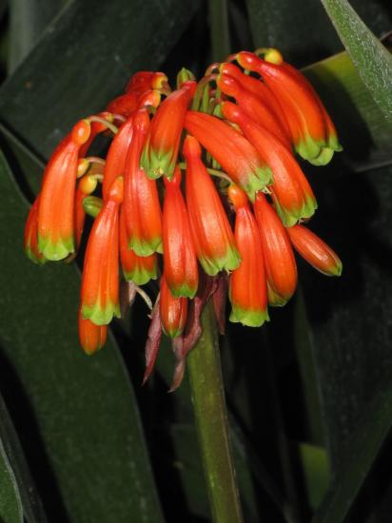
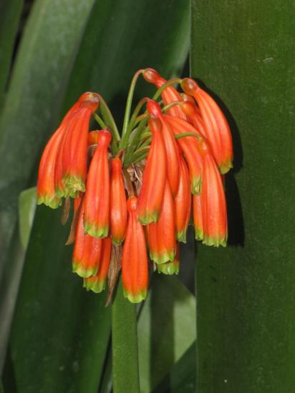
Notes:
Clivia x caulescens

Slide 85
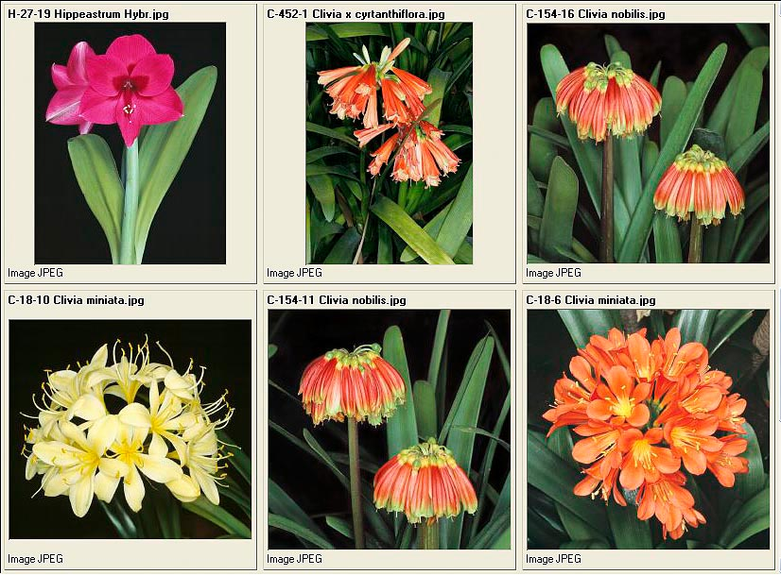
Notes:
Clivias

Slide 86
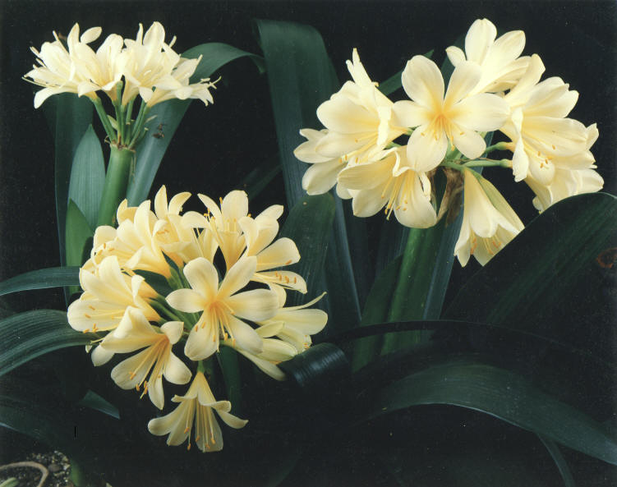
Notes:
Clivia miniata x

Slide 87
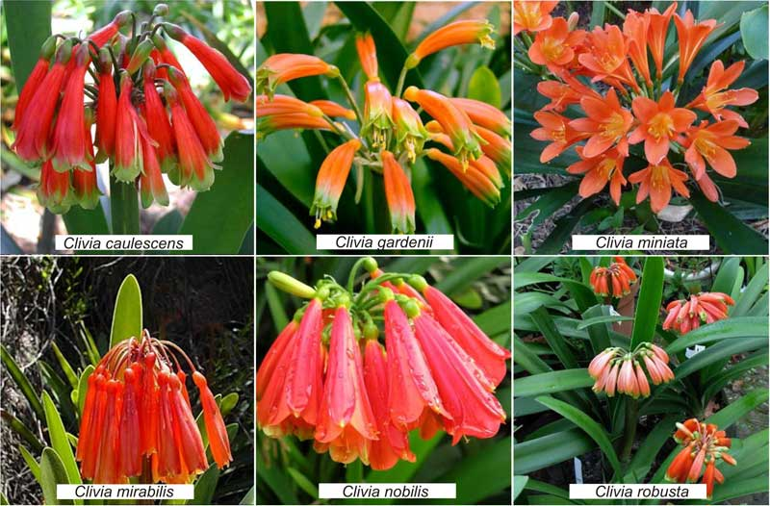
Notes:
Clivias

Slide 88
Clivia nobilis
Clivia nobilis, es una especie de planta herbácea perteneciente a la familia de las amarilidáceas. Es originaria de Sudáfrica.
Descripción
Alcanza un tamaño de hasta unos 38 cm de altura. Tiene las flores colgantes con color rojo y algunas verde.
Taxonomía
Clivia nobilis fue descrita por el paleontólogo, naturalista y botánico británico, John Lindley y publicado en Botanical Register; consisting of coloured

Slide 89
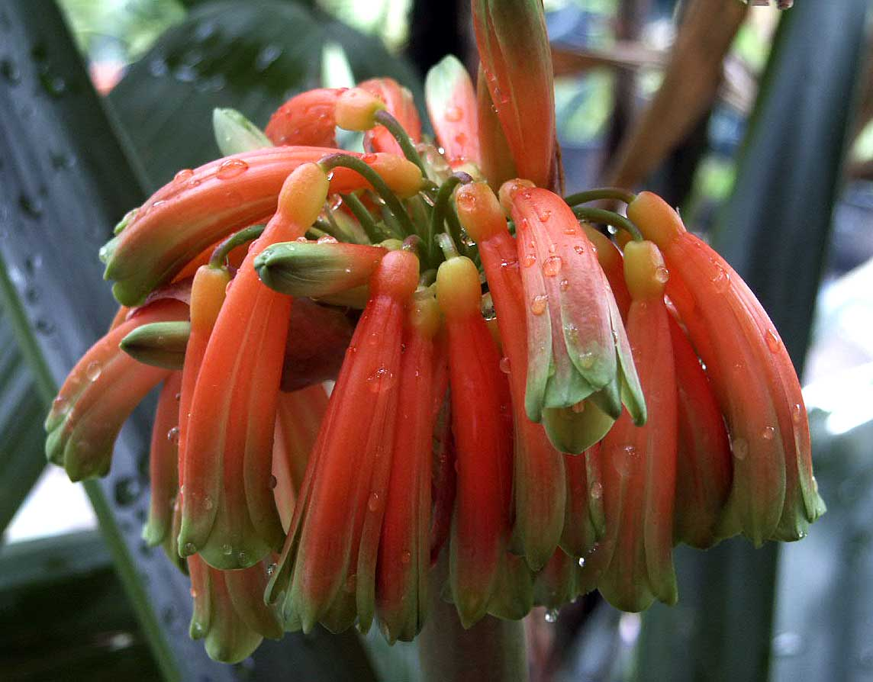
Notes:
Clivia nobilis

Slide 90
Clivia x cyrtanthiflora
Clivia x cyrtanthiflora pertenece al grupo de las plantas bulbosas y tuberosas
Taxonomía
Clivia x cyrtanthiflora es una especie del género Clivia que contiene aproximadamente 8 a 9 especies y pertenece a la familia de las Amaryllidaceae (Amaryllis Familia).
Crecimiento
Las plantas alcanzan alturas de 30 a 40 centímetros.

Slide 91
Hojas
Clivia x cyrtanthiflora es de hoja perenne. Las hojas verdes simples son basales. Son lanceoladas con los márgenes enteros.
Flores y Frutos
Clivia x cyrtanthiflora produce umbelas de flores de color naranja con forma de trompeta, de junio a noviembre.
Las plantas prefieren una situación media-sombra en fresco a tierra húmeda. El sustrato debe ser franco arenoso. Toleran temperaturas de hasta -7 °
La Clivia x cyrtanthiflora es tóxica.

Slide 92
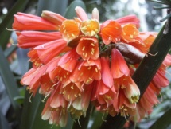
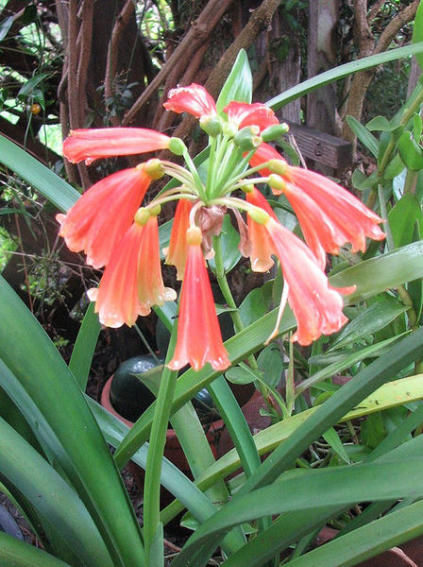
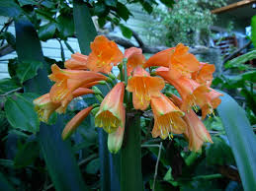
Notes:
Clivia x cirtanthiflora

Slide 93
Agapanthus africanus
Agapanthus africanus (L.) Hoffmanns. (sin. Agapanthus umbellatus), lirio africano o agapanto africano es una especie de la subfamilia Agapanthoideae de las amarilidáceas, aunque según el sistema de clasificación puede encontrarse incluida en la familia Alliaceae e, incluso, Liliaceae.
Procede en origen de Sudáfrica, si bien se ha extendido mucho debido a que se utiliza como planta ornamental.

Slide 94
Se trata de una planta herbácea, perennifolia, rizomatosa.
Posee un tallo corto que porta varias hojas alargadas, arciformes, de 10 a 35 cm de longitud y de 1 a 2 de ancho, además de un estipe floral de 25 a 60 cm de longitud, que se ve coronado por una umbela de 20 a 30 flores de color azul brillante, cada flor, hermafrodita y actinomorfa, de 2,5 a 5 cm de diámetro.
Cultivo
En el siglo XVII fue introducido en Europa como planta ornamental de exterior, si bien en zonas en las que las heladas son comunes requiere enmiendas protectoras que eviten su marchitamiento por bajas temperaturas.

Slide 95
Posee varios cultivares, como: el 'Albus', de flores amarillas; el 'Shapphire', de flores azul oscuras; el 'Aureus', que las posee doradas; y el 'Variegatus', cuyas hojas blancas poseen bandas de un tono verdoso.
Todas ellas son comunes en jardinería; existen variantes también que poseen dos estipes de la inflorescencia por pie y otras que poseen flores de mayor o menor tamaño.
Durante el verano, requiere un riego abundante; su dependencia hídrica es tal que se cultiva principalmente en los márgenes de lagos y corrientes. En origen, se importó a Irlanda y a Inglaterra por esta razón, y no a latitudes más meridionales.

Slide 96
Se propaga vegetativamente mediante división mecánica del rizoma; este proceso debe realizarse recién iniciada la primavera o en otoño. También es posible la reproducción sexual mediante semillas.
No posee marcadas preferencias edáficas; crece bien en cualquier suelo fértil, húmedo y bien drenado.
Agapanthus africanus fue descrita por (L.) Hoffmanns. y publicado en Verzeichniss der Pflanzenkulturen 35. 1824.
Comprende dos subespecies:
Agapanthus africanus ssp. africanus.
Agapanthus africanus subsp. walshii (Leighton) Zonn. & Duncan (sin.: Agapanthus walshii L.Bolus, Ann. Bolus Herb. 3: 14 (1920)). Distribuida en el sudoeste de la Provincia occidental del Cabo.

Slide 97
Plantemos el Agapanto en una ubicación que tenga luz solar plena durante la mayor parte del día. El suelo no debe ser muy acído, sino que debe estar suelto y permitir un drenaje apropiado.
Reguemos el Agapanto lo suficiente como para mantener el suelo húmedo. No permitamos que quede demasiado mojado o que se reseque durante un largo período de tiempo. Echémosle menos agua durante los meses más fríos.
Fertilizar el Agapanto una vez al mes, durante la primavera y el verano. Utilizar un fertilizante de uso general y diluye con agua a la mitad de la dosis que se recomienda en el envase. Puedes usar un fertilizante de liberación lenta una vez al comenzar la primavera, si así lo preferimos.

Slide 98
Podemos todo el follaje dañado o muerto para permitir que crezcan hojas nuevas. Sólo debes cortar tu planta durante la primavera o el verano. No es necesario podar en forma regular; hazlo con moderación.
Durante los meses de invierno deberías aplicarle una capa de mantillo para proteger a las raíces si se prevén heladas. Quítala cuando el tiempo más cálido regrese.
Agapanto (Agapanthus africanus): tóxica; si se ingieren partes de esta planta, pueden ocurrir mareos y diarreas. La savia suele ser irritante al tacto.

Slide 99
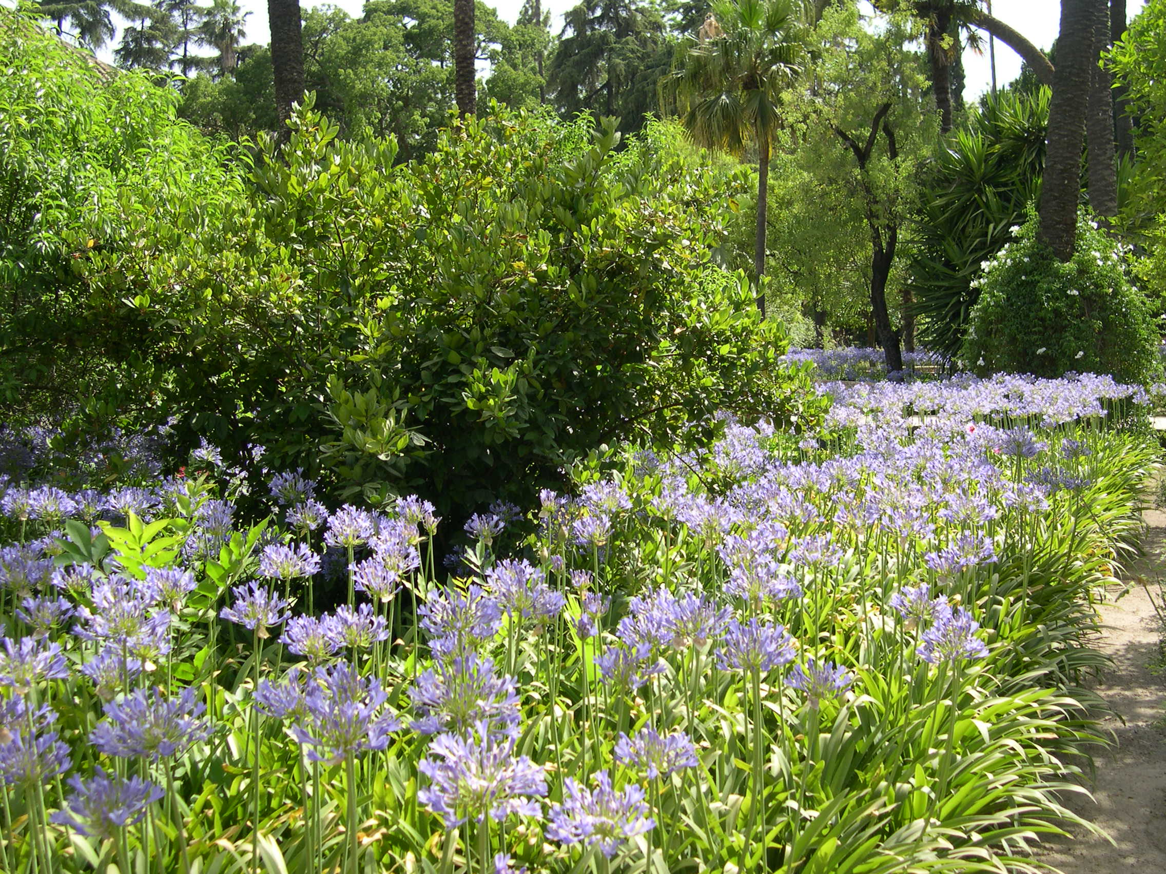

Slide 100
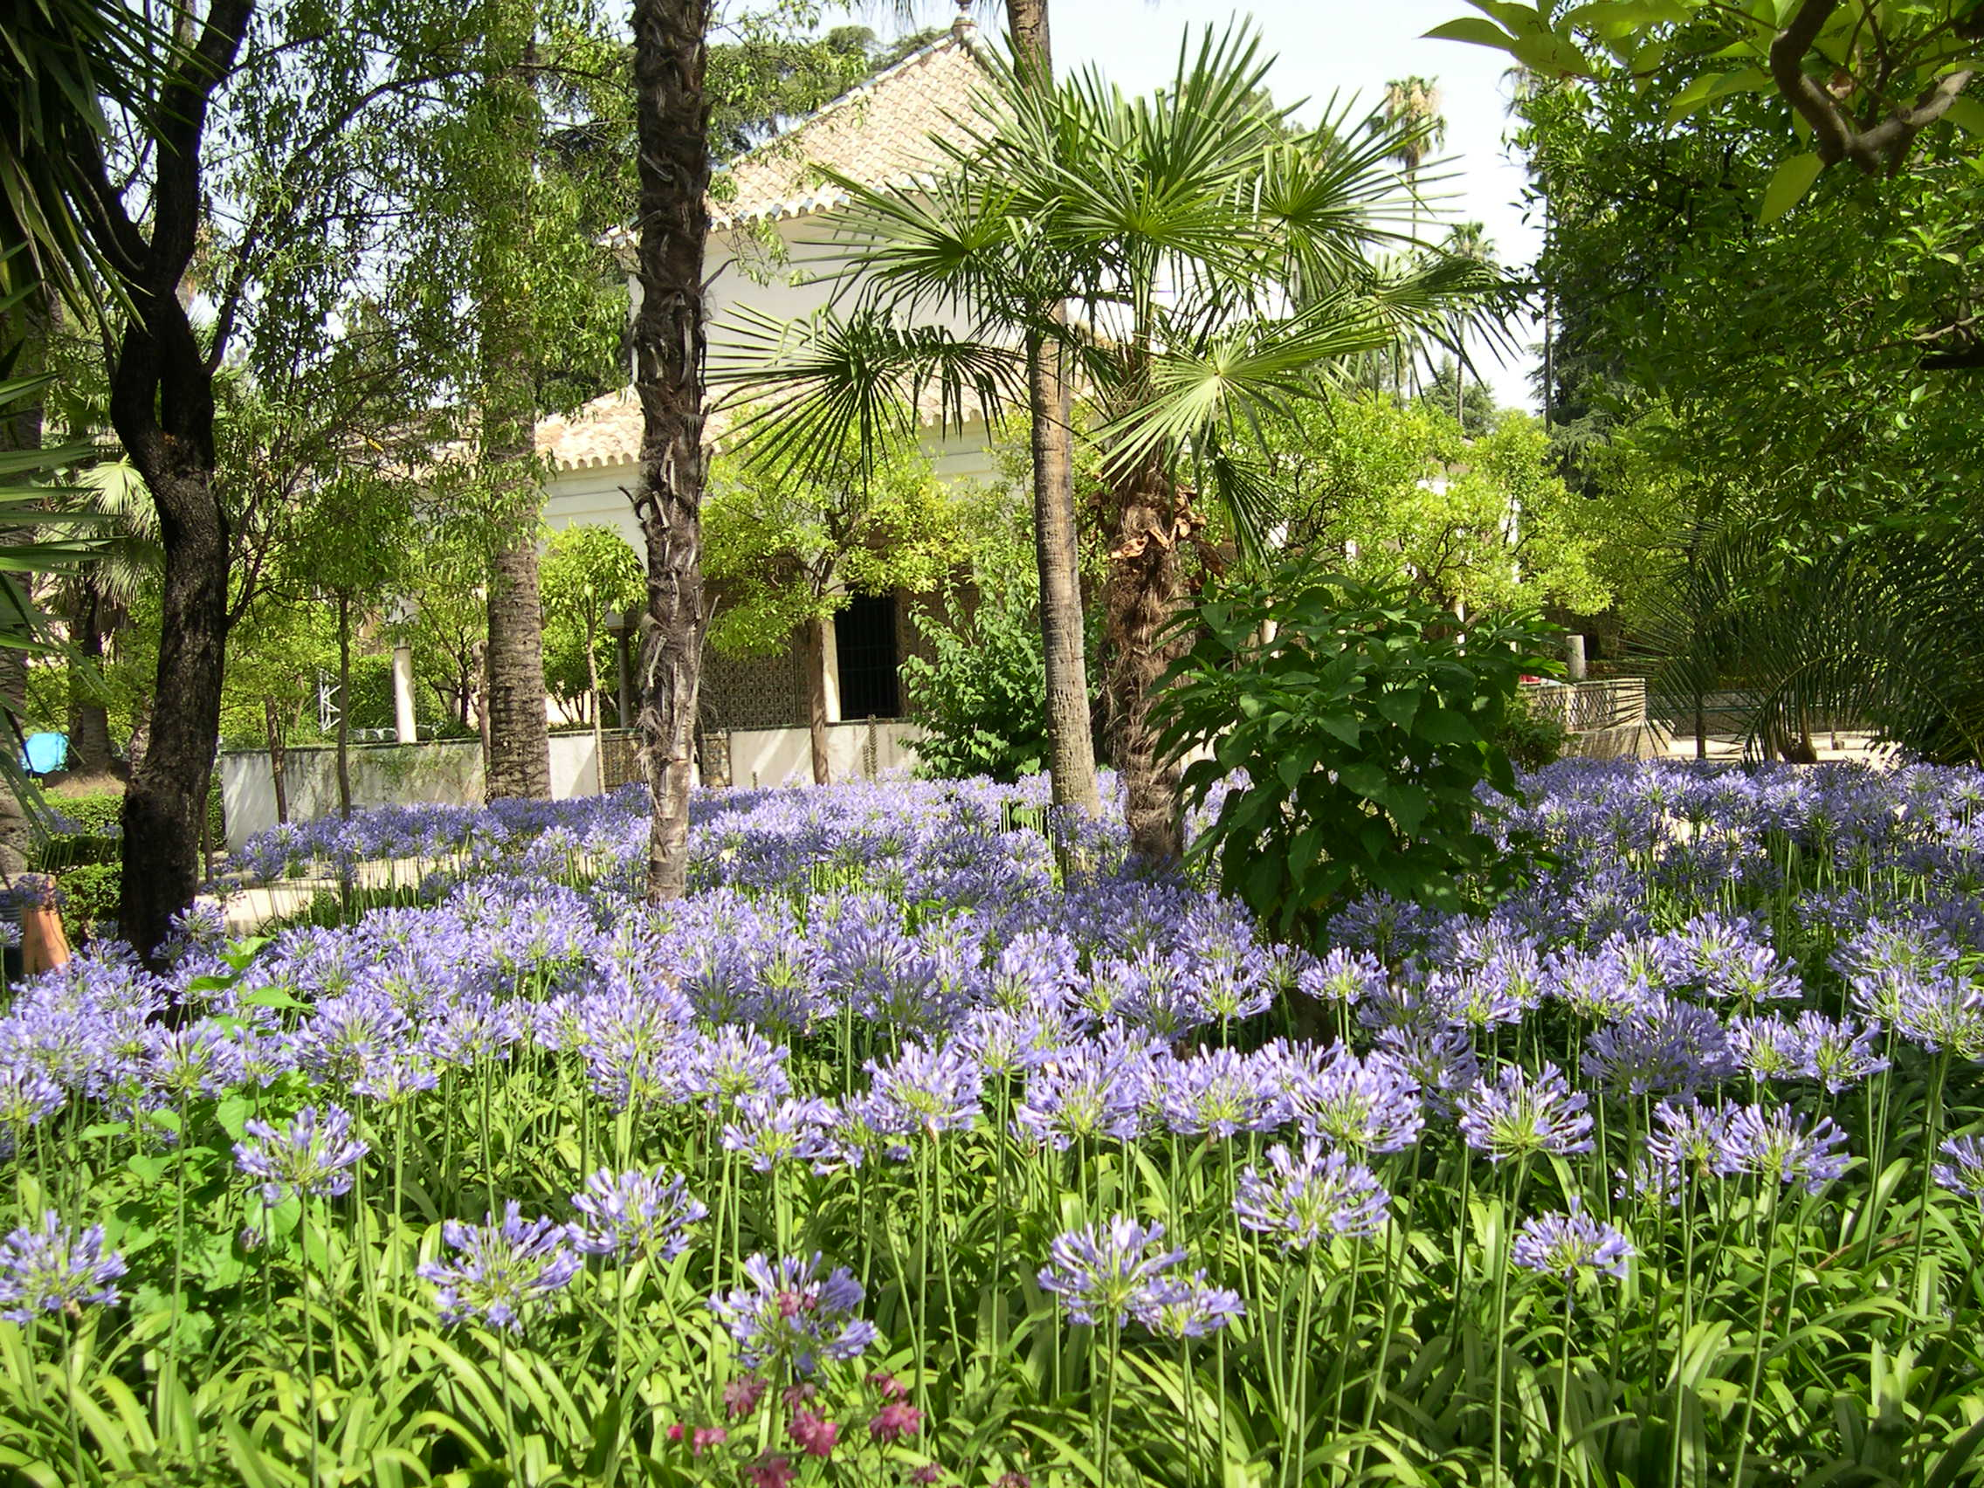
Notes:
Agapanthus africanus

Slide 101
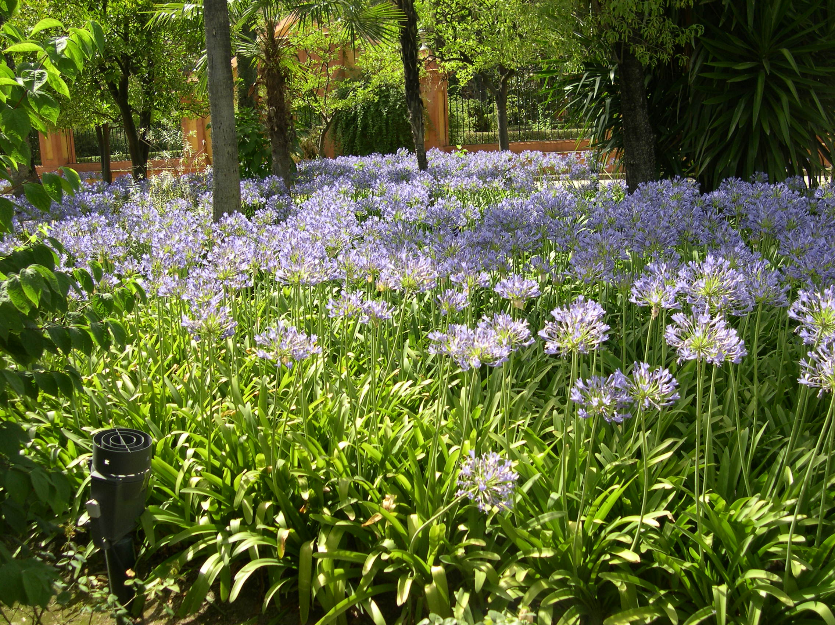
Notes:
Agapanthus africanus

Slide 102
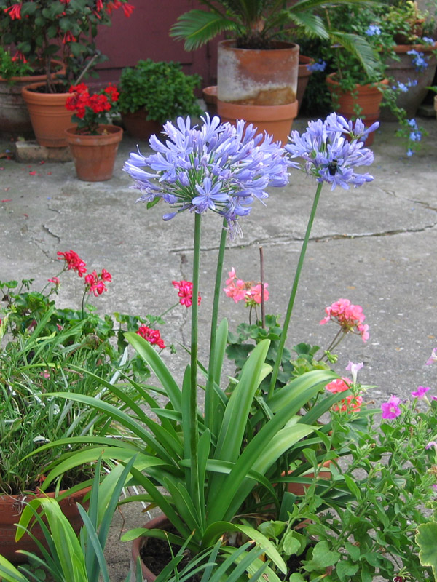
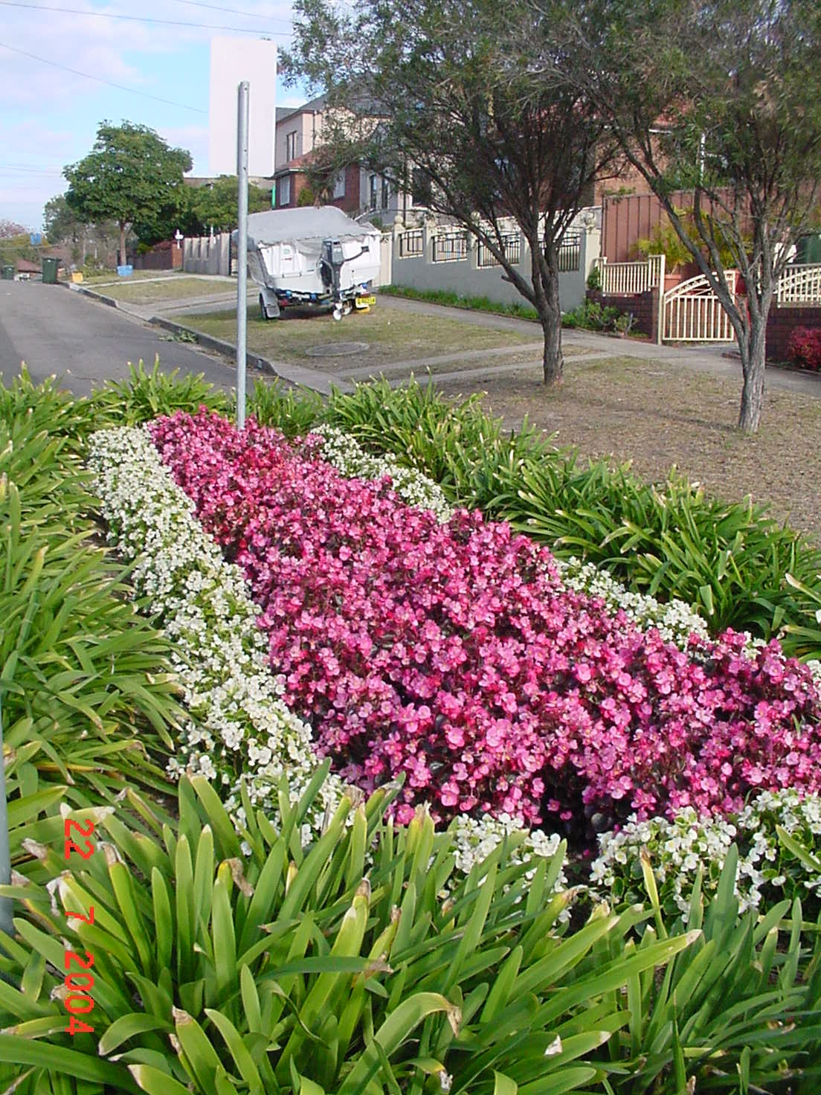
Notes:
Agapanthus africanus

Slide 103
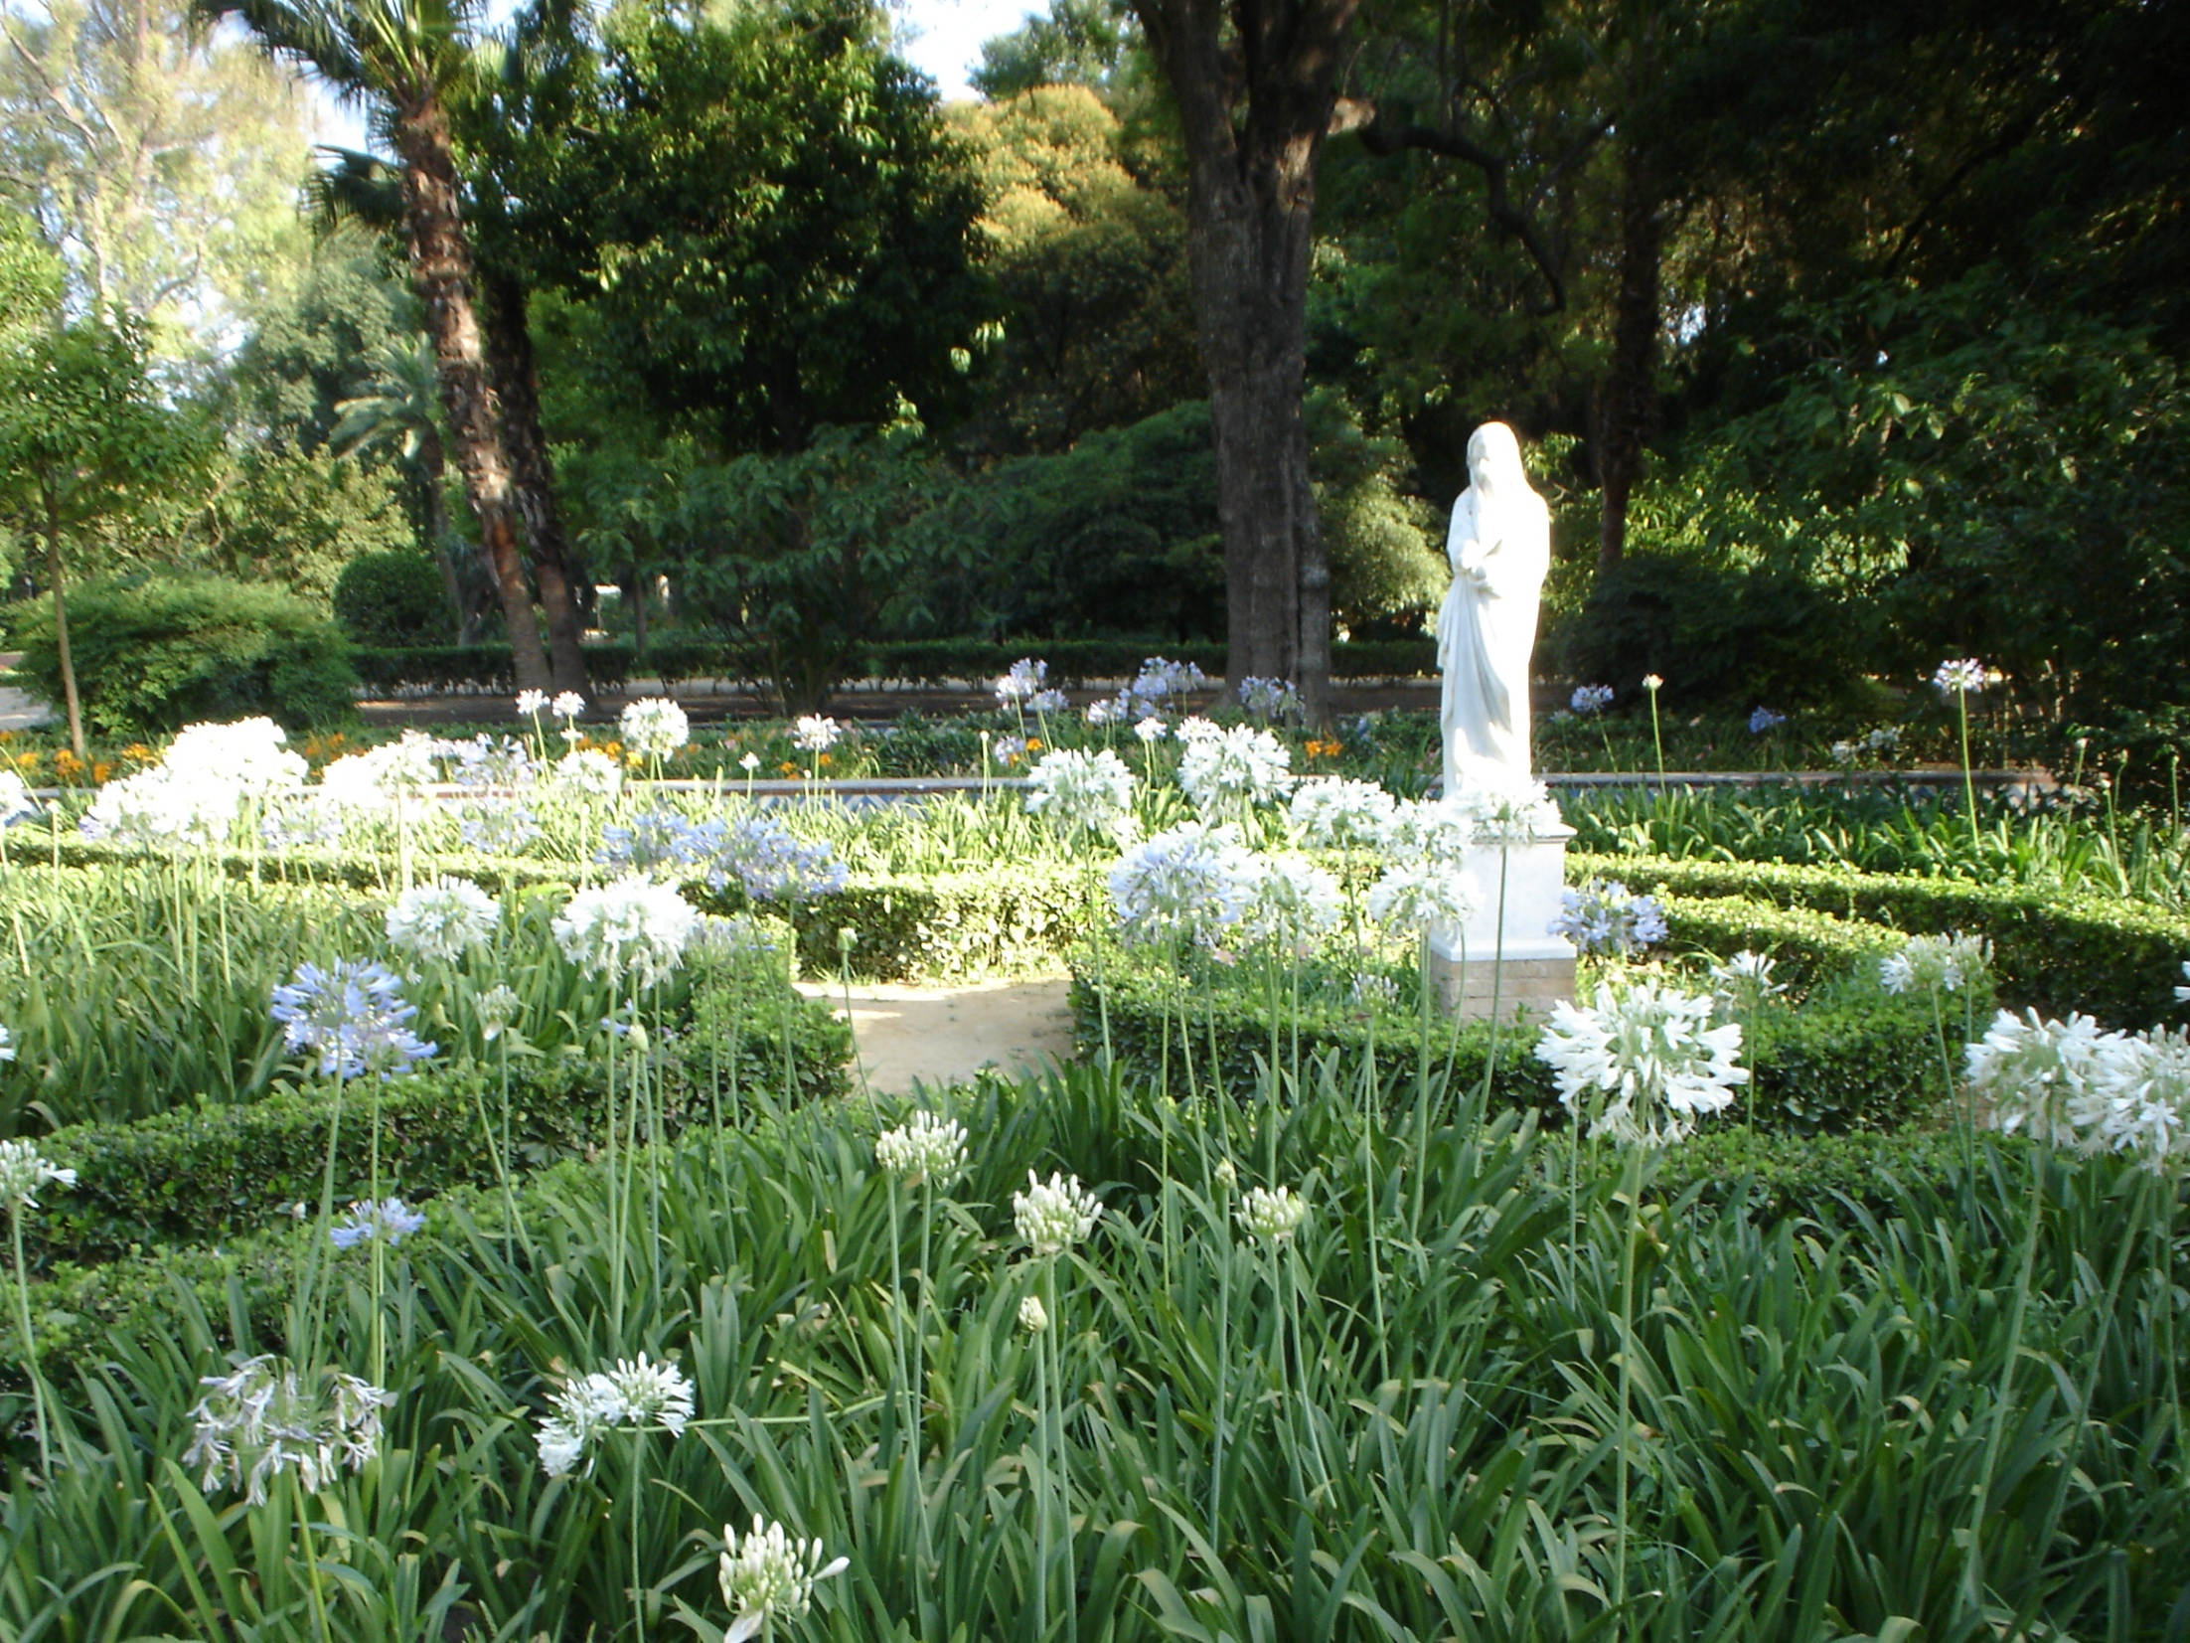
Notes:
Agapanthus africanus alba

Slide 104
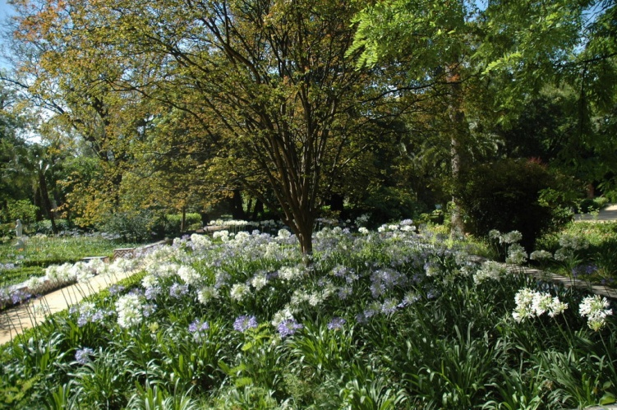
Notes:
Agapanthus africanus

Slide 105
Hemerocallis
Hemerocallis es un género de plantas herbáceas, perennes y rizomatosas perteneciente a la familia Xanthorrhoeaceae que contiene alrededor de 15 especies originarias de Asia.
"Lirio de día" es el nombre común más frecuente con el que se designa a las especies de Hemerocallis y a los cultivares obtenidos a partir de ellas. Ese nombre común hace alusión al hecho de que las flores de la mayoría de las especies de Hemerocallis abren sus pétalos al amanecer y se marchitan al atardecer, por lo que cada flor no dura más que un día.

Slide 106
No obstante, una vez que se marchita, cada flor es reemplazada por otra en el mismo tallo al día siguiente, por lo que el período de floración de una misma planta es muy largo.
Algunas especies abren sus flores por la noche, las que se marchitan al amanecer del día siguiente.
Distribución
El género Hemerocallis es originario de regiones templadas de Asia, particularmente de Japón, Siberia, Corea y China.
Sus flores grandes y vistosas, las han hecho populares a lo largo de todo el mundo y, a través de su cultivo, varias de las especies del género se han diseminado e, incluso se han naturalizado, en muchos países de Europa y de América.

Slide 107
Etimología y nombres comunes
El nombre Hemerocallis procede de las palabras griegas para día y belleza, que refleja el hecho que las flores individuales duran solamente un día.
El nombre común en otros idiomas es: "Taglilie" (alemán), "hémérocalle" (francés) y "daylily" (inglés).
En español, además de ser conocida como "lirio de día", también se la llama "lirio japonés", "lirio de la mañana" o, "lirio de San Juan", "azucena amarilla", "azucena turca" o, simplemente, "hemerocalis“.
Son plantas herbáceas, perennes, rizomatosas, con raíces engrosadas. Las hojas son linear-lanceoladas y agudas.

Slide 108
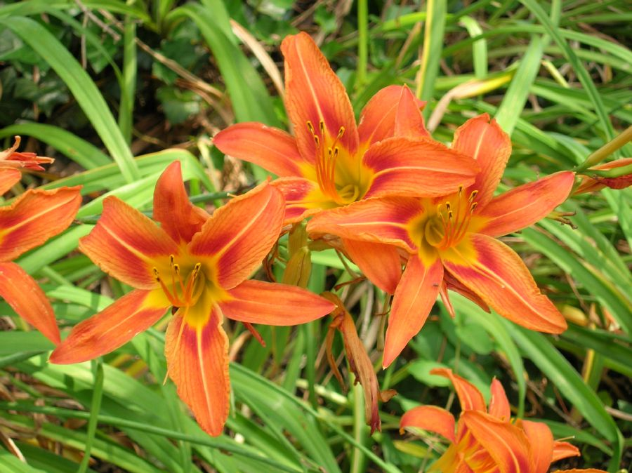
Notes:
Hemerocallys x spec.

Slide 109

Notes:
Hemerocallys x Spider

Slide 110
Las flores son grandes y vistosas, actinomorfas y hermafroditas, dispuestas en inflorescencias paucifloras (de 2 a 5 flores), ramificadas, en el ápice de un largo escapo.
El perigonio es infundibuliforme o acampanado y está compuesto por 6 tépalos dispuestos en dos verticilos, los cuales se hallan unidos en su base formando un coro tubo, cuya longitud es muy variable entre las diferentes especies del género.
El androceo está formado por 6 estambres, dispuestos también en dos verticilos. Los filamentos son filiformes y curvos. Las anteras son lineal-oblongas, dorsifijas, bi-loculares y con dehiscencia longitudinal.

Slide 111
El ovario es inferior, tricarpelar y trilocular, con numerosos óvulos por lóculo los cuales se disponen en dos hileras.
La placentación es axilar. El estilo es filiforme y largo. El estigma es pequeño y ligeramente engrosado, capitado o 3-lobado.
El fruto es una cápsula trivalva con ángulos redondeados y dehiscencia loculicida.
En muchos casos los frutos no se forman o no se desarrollan debido a que la planta es estéril.
Las semillas son redondeadas, de color negro y brillantes.
El número cromosómico básico es x=11, existiendo especies diploides y triploides

Slide 112
Las plantas de este género se utilizan con gran profusión en jardinería sobre todo en la paisajista, para cubrir superficies relativamente grandes con un gran colorido y con un muy bajo mantenimiento debido a que se trata de especies rústicas.
No se utilizan frecuentemente en arreglos florales por la escasa vida de cada flor, si bien una vez que una flor se marchita siguen abriendo nuevas flores en el mismo tallo cortado durante varios días.
Las flores de algunas especies son comestibles y, de hecho, los hemerocalis se cultivan para este propósito en algunos países de Asia, como por ejemplo, en China.
Las flores se venden en los mercados asiáticos tanto frescas como secas, denominándolas agujas doradas.

Slide 113

Notes:
Hemerocallys x hibrida

Slide 114

Notes:
Hemerocallys x hibrida

Slide 115


Notes:
Hemerocallys Mikadola y Red Daylily

Slide 116

Notes:
Hemerocallys fulva

Slide 117
Se usan en las sopas (sopa caliente y amarga) y en el cerdo moo shu. Los brotes de las hojas, hojas jóvenes y de los tubérculos de algunas especies (pero no todas) son comestibles.
Los tépalos del lirio de día son deliciosos cuando se comen directamente después de la floración y son una muy buena fuente de hierro y vitamina A. Su gama de sabores varía de picante a afrutado como melocotón y su dulzura se debe a la presencia de néctar en la base del perigonio.
Se debe tener absoluta certeza de que el hemerocalis o lirio de día que se pretende consumir no sea un lirio verdadero (los lirios o azucenas pertenecen al género Lilium, familia Liliaceae), pues las flores de esta última especie pueden ser muy tóxicas.

Slide 118
Medicina
Compuestos antioxidantes aislados de Hemerocallis fulva: (izq) Flomurosido, (der) Roseosido, (abajo) Lariciresinol.
Varias especies de Hemerocallis han sido utilizadas con propósitos medicinales desde hace siglos en el lejano oriente.
En particular, los tallos y las raíces se han usado como analgésicos.
Un libro de medicina compilado en la dinastía Zhou (ca. 1059 a. C.) explicaba que las raíces del Hemerocallis eran "refrescantes y no ponzoñosas" y aconsejaba su uso como diurético y para tratar la incontinencia.

Slide 119
El jugo extraído de las raíces carnosas, como así también los tallos jóvenes hervidos, se suministraban para tratar a los pacientes con cirrosis.
Las hojas de los hemerocalis también se han utilizado en la medicina tradicional china para el tratamiento de la inflamación.
Además de la rica experiencia de uso de estas plantas a través de los siglos que nos aporta la medicina tradicional, los métodos modernos de análisis de compuestos han permitido entrever que el género Hemerocallis presenta un sinnúmero de moléculas con interesantes propiedades farmacológicas.

Slide 120
Así, a través del estudio de extractos de hojas frescas de Hemerocallis fulva se han aislado varios compuestos, tales como roseosidos, flomurosidos, lariciresinol y varios derivados de la quercetina, todos ellos con fuertes propiedades antoxidantes. Otro nuevo antioxidante denominado Stelladerol (un glicósido naftalénico) fue aislado y caracterizado a partir de las hojas de "Stella d'Oro", un cultivar de hemerocalis de flores pequeñas. Además de estos compuestos con actividad antioxidante, también se han aislado varias antraquinonas nuevas desde las flores y las raíces de hemerocalis, las cuales fueron denominadas "kwanzoquinonas" ya que fueron halladas en la variedad "Kwanzo" de Hemerocallis fulva.

Slide 121
Se ha comprobado que estas moléculas exhiben efectos antitumorales “in vitro” contra 4 líneas celulares humanas y se ha documentado, además, la actividad anti-proliferativa y la citotoxicidad de tales compuestos.

Slide 122

Notes:
Hemerocallys fulva

Slide 123



Notes:
Hemerocallys x hibridos

